Slide 1
Hive性能优化及Hive3新特性

Slide 2
Hive表设计优化
Hive表数据优化
Job作业执行优化
Hive3新特性

Slide 3
掌握Hive中分区表及分桶表的设计及优化实现
了解Hive中索引的设计及应用场景
掌握Hive中文件格式及数据压缩的优化
掌握Hive中的存储优化
掌握Explain解析命令的使用
掌握MapReduce的属性优化
掌握Join方案的优化

Slide 4
掌握CBO优化器与Analyze的的使用
了解谓词下推PPD的基本规则
掌握数据倾斜的问题处理方案
了解Hive与Tez的集成实现
了解Hive3中的LLAP、Metastore独立模式等新特性

Slide 5
Hive表设计优化
01

Slide 6
分区表结构设计
分桶表结构设计
索引设计

Slide 7
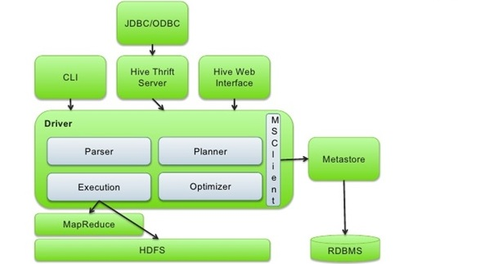
Hive表设计优化
Hive查询基本原理
Hive的设计思想是通过元数据解析描述将HDFS上的文件映射成表；
基本的查询原理是当用户通过HQL语句对Hive中的表进行复杂数据处理和计算时，默认将其转换为分布式计算MapReduce程序对HDFS中的数据进行读取处理的过程。

Slide 8
Hive表设计优化
Hive查询基本原理
在Hive中创建数据库、数据库下再创建一张表tb_login并加载数据到表中
--创建数据库 create database tb_part; --创建表 create table tb_login( userid string, logindate string ) row format delimited fields terminated by '\t'; load data local inpath '/root/hivedata/login.log' into table tb_login;

Slide 9
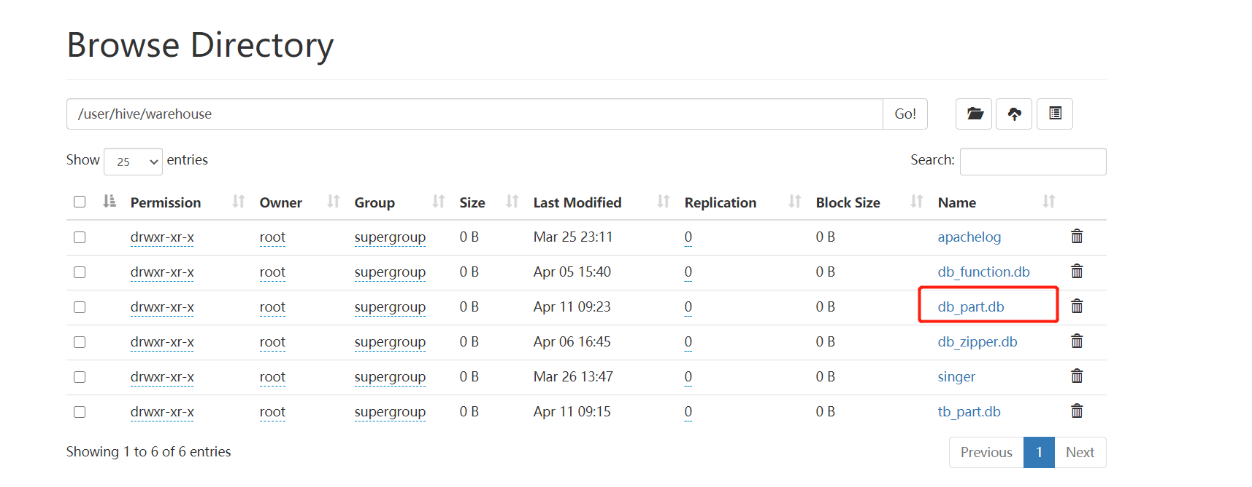
Hive表设计优化
Hive查询基本原理
HDFS中自动在Hive数据仓库的目录下和对应的数据库目录下，创建表的目录

Slide 10
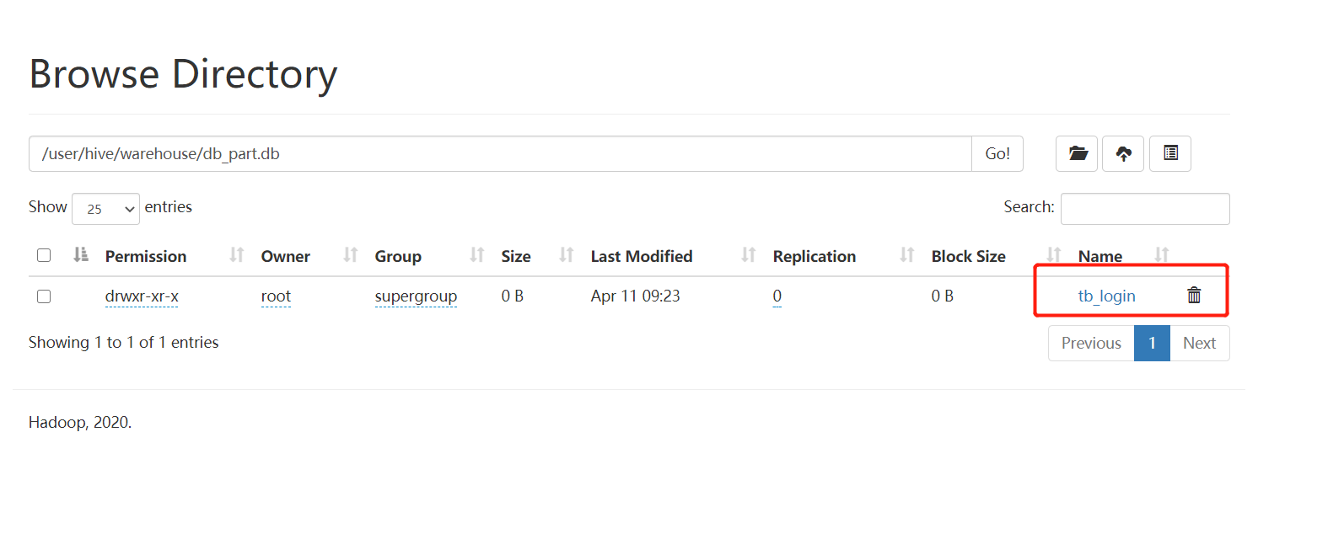
Hive表设计优化
Hive查询基本原理
HDFS中自动在Hive数据仓库的目录下和对应的数据库目录下，创建表的目录

Slide 11
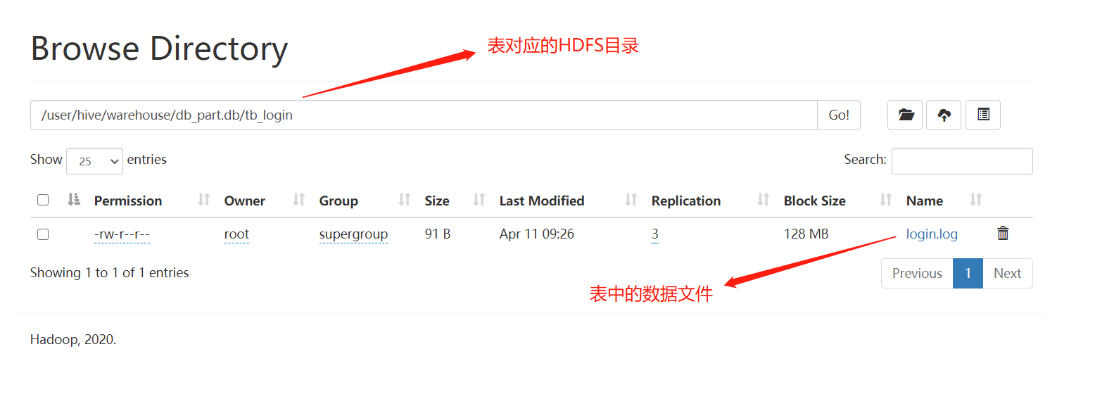
Hive表设计优化
Hive查询基本原理
加载数据后，数据会自动被关联到表对应的HDFS的目录中

Slide 12
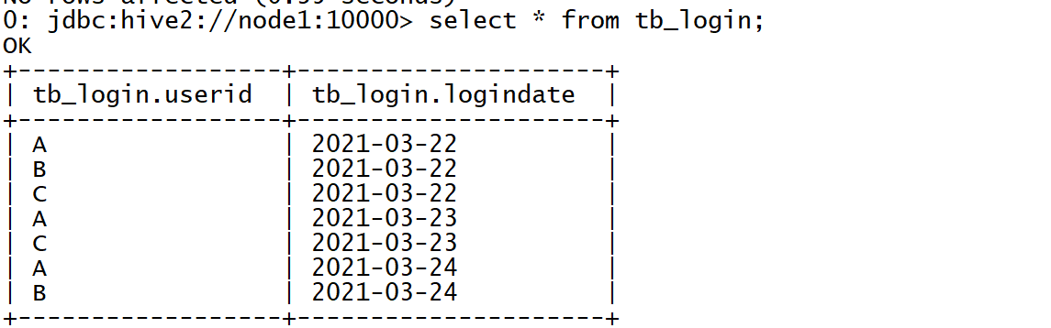
Hive表设计优化
Hive查询基本原理
数据可以正常被查询

Slide 13
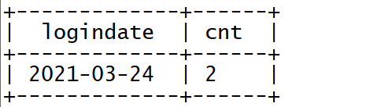
Hive表设计优化
Hive查询基本原理
当执行查询计划时，Hive会使用表的最后一级目录作为底层处理数据的输入
-- 统计3月24号的登录人数 select logindate, count(*) as cnt from tb_login where logindate = '2021-03-24' group by logindate;

Slide 14
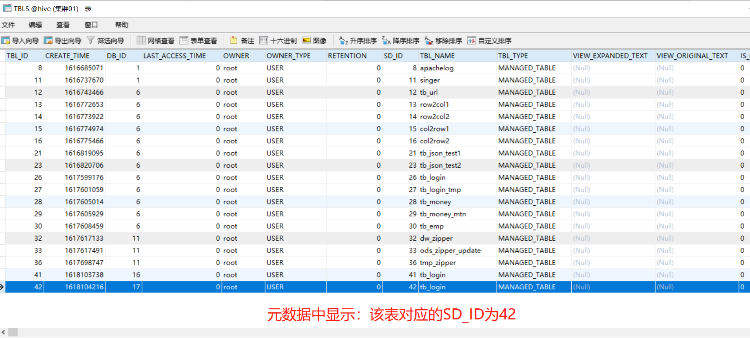
Hive表设计优化
Hive查询基本原理
当执行查询计划时，Hive会使用表的最后一级目录作为底层处理数据的输入
Step1：先根据表名在元数据中进行查询表对应的HDFS目录

Slide 15
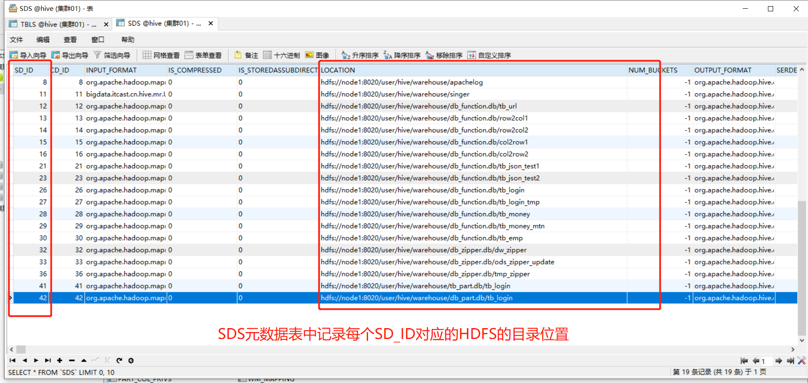
Hive表设计优化
Hive查询基本原理
当执行查询计划时，Hive会使用表的最后一级目录作为底层处理数据的输入
Step1：先根据表名在元数据中进行查询表对应的HDFS目录

Slide 16
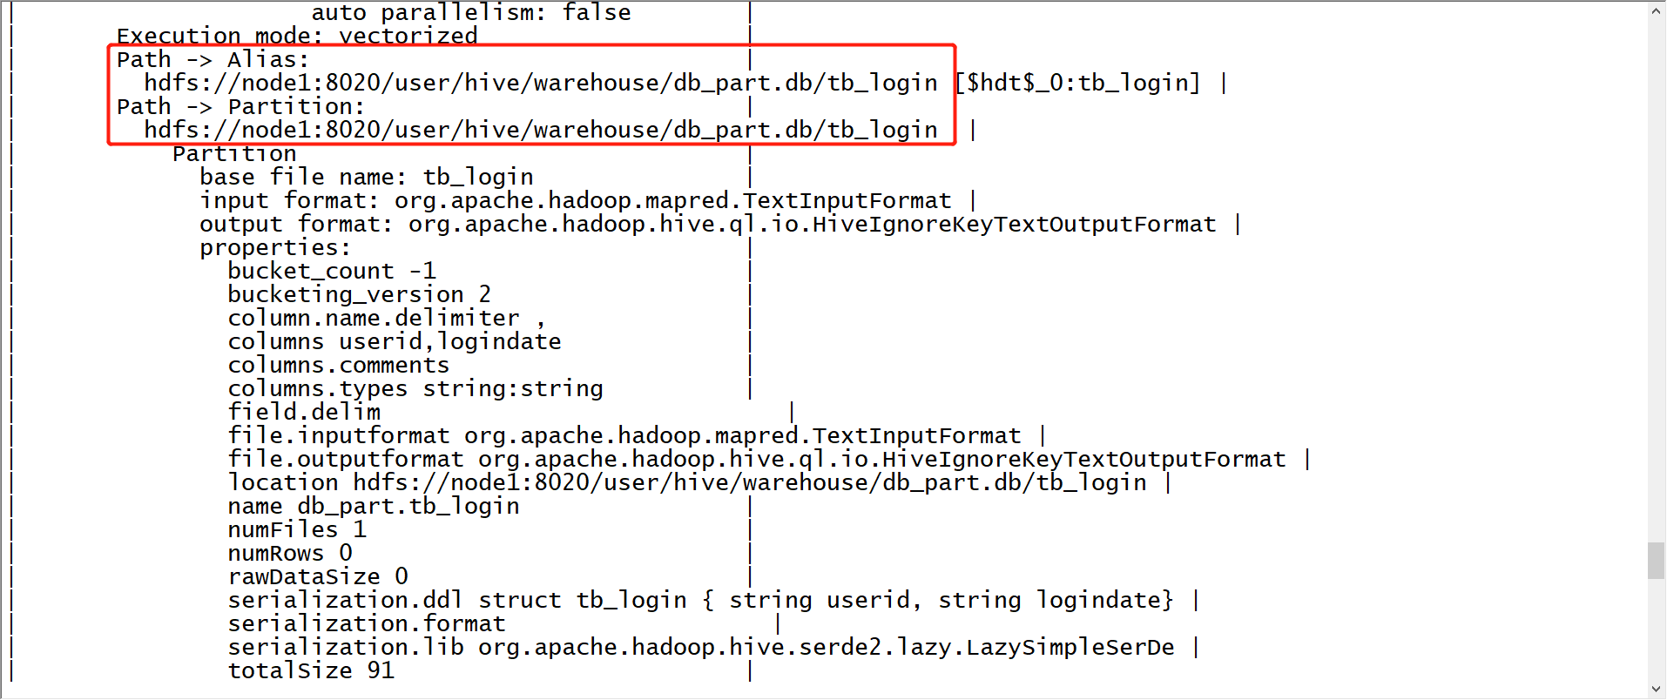
Hive表设计优化
Hive查询基本原理
当执行查询计划时，Hive会使用表的最后一级目录作为底层处理数据的输入
Step2：然后将整个HDFS中表的目录作为底层查询的输入，可以通过explain命令查看执行计划依赖的数据
explain extended select logindate, count(*) as cnt from tb_login where logindate = '2021-03-24' group by logindate;

Slide 17
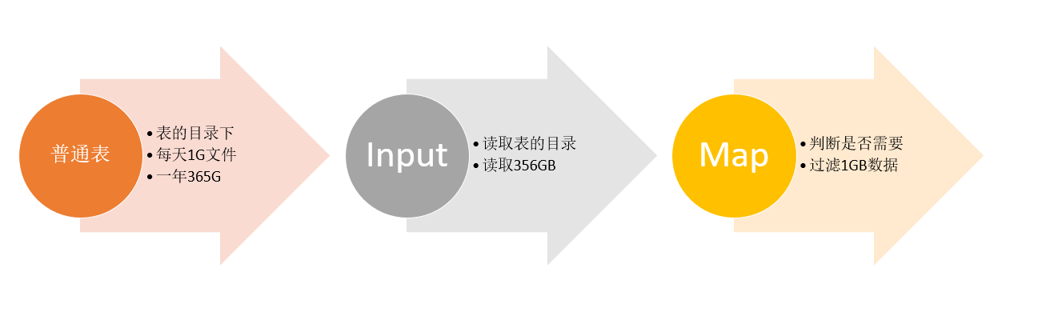
Hive表设计优化
普通表结构问题
假设每天有1G的数据增量，一年就是365GB的数据，按照业务需求，每次只需要对其中一天的数据进行处理，也就是处理1GB的数据；
程序会先加载365GB的数据，然后将364GB的数据过滤掉，只保留一天的数据再进行计算，导致了大量的磁盘和网络的IO的损耗。

Slide 18
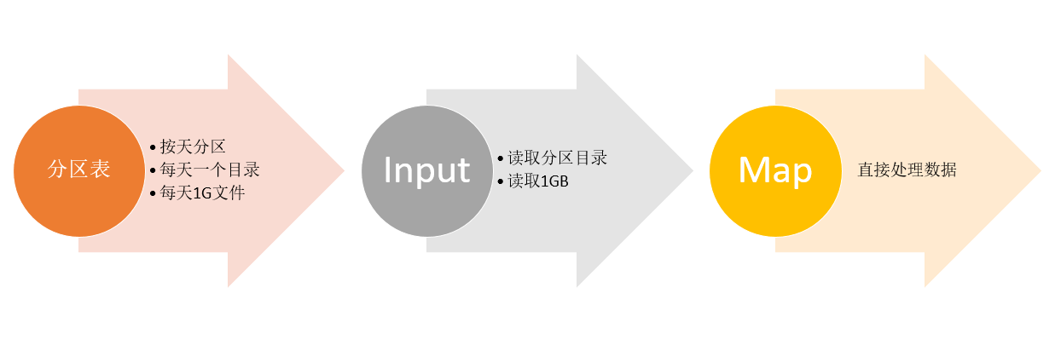
Hive表设计优化
分区表结构-分区设计思想
Hive提供了一种特殊的表结构来解决——分区表结构。分区表结构的设计思想是：根据查询的需求，将数据按照查询的条件【一般以时间】进行划分分区存储，将不同分区的数据单独使用一个HDFS目录来进行存储，当底层实现计算时，根据查询的条件，只读取对应分区的数据作为输入，减少不必要的数据加载，提高程序的性能。
上面的案例中，按照登陆日期进行分区存储到Hive表中，每一天一个分区，在HDFS的底层就可以自动实现将每天的数据存储在不同的目录中

Slide 19
Hive表设计优化
基于分区表的设计实现将所有用户的登录信息进行分区存储
--创建分区表 按照登录日期分区 create table tb_login_part( userid string ) partitioned by (logindate string) row format delimited fields terminated by '\t';

Slide 20
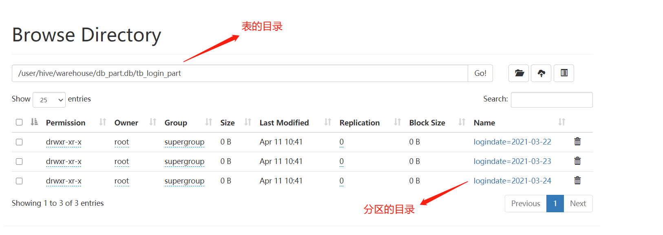
Hive表设计优化
基于分区表的设计
将所有登陆数据写入分区表，分区存储
HDFS中会自动在表的目录下，为每个分区创建一个分区目录
--开启动态分区 set hive.exec.dynamic.partition.mode=nonstrict; --按登录日期分区 insert into table tb_login_part partition(logindate) select * from tb_login;

Slide 21
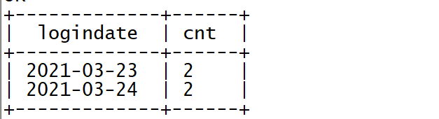
Hive表设计优化
基于分区表的设计
查询2021-03-23或者2021-03-24的数据进行统计
--基于分区表查询数据 select logindate, count(*) as cnt from tb_login_part where logindate = '2021-03-23' or logindate = '2021-03-24' group by logindate;

Slide 22
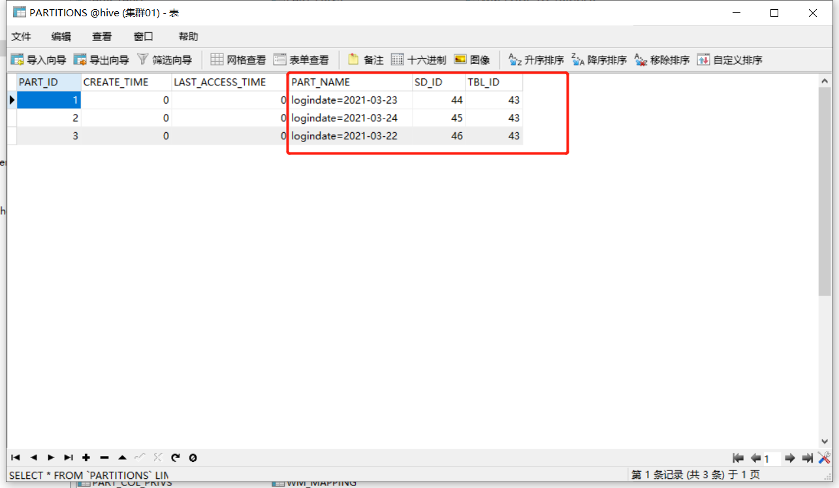
Hive表设计优化
基于分区表的设计
查询先检索元数据，元数据中记录该表为分区表并且查询过滤条件为分区字段，所以找到该分区对应的HDFS目录

Slide 23
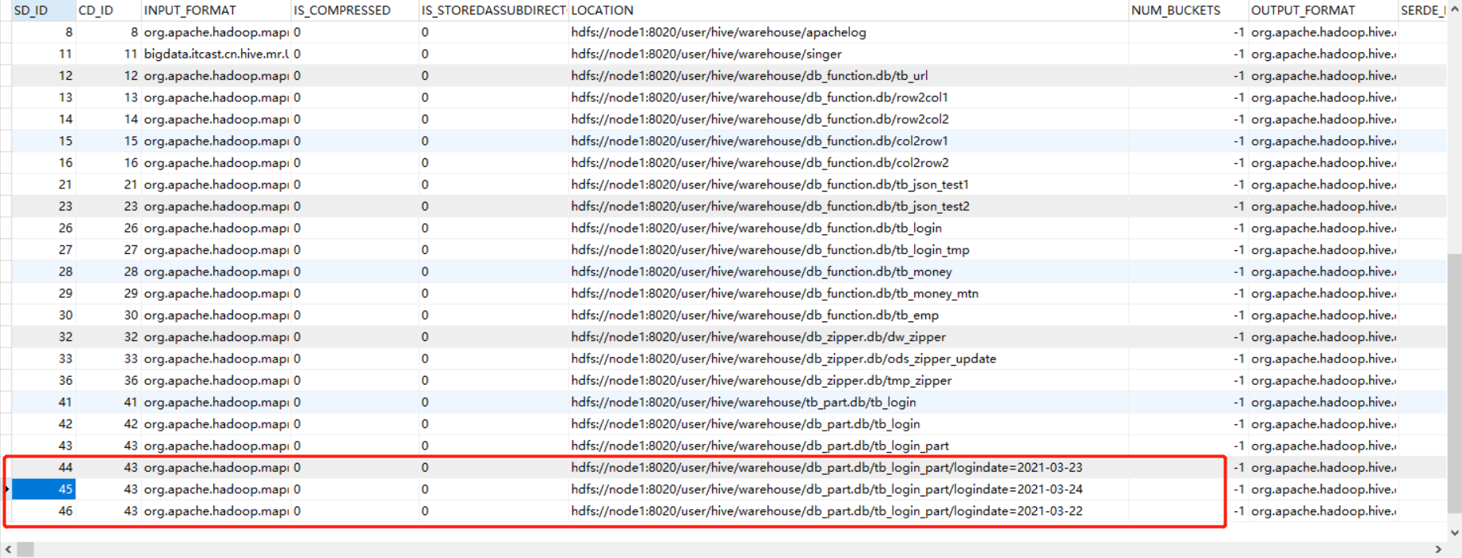
Hive表设计优化
基于分区表的设计
查询先检索元数据，元数据中记录该表为分区表并且查询过滤条件为分区字段，所以找到该分区对应的HDFS目录

Slide 24
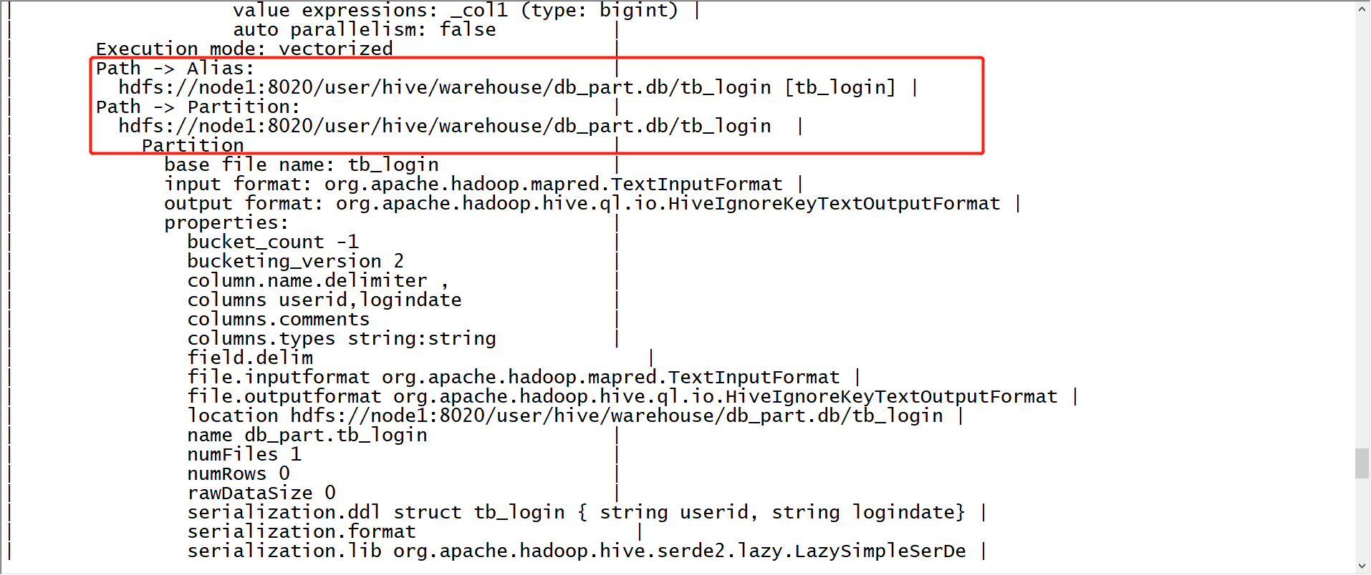
Hive表设计优化
基于分区表的设计
查看执行计划
如果不做分区表结构：读取全表

Slide 25
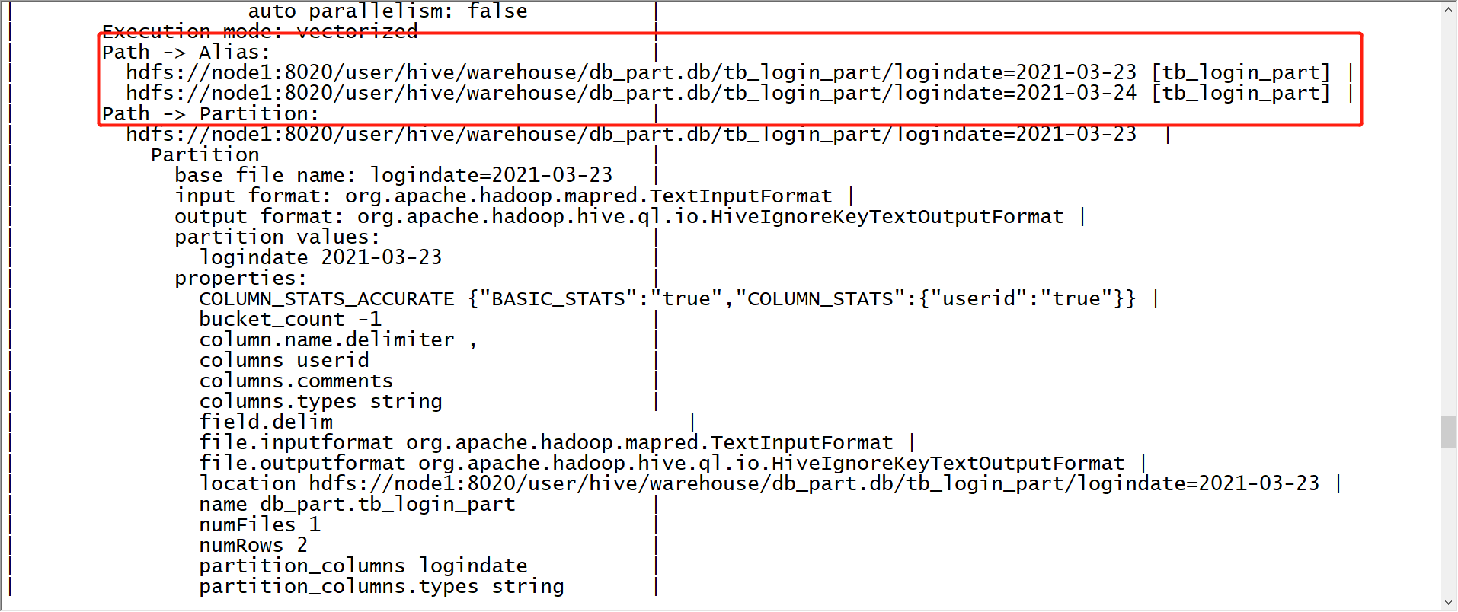
Hive表设计优化
基于分区表的设计
查看执行计划
如果做了分区表结构：读取分区

Slide 26
分区表结构设计
分桶表结构设计
索引设计

Slide 27
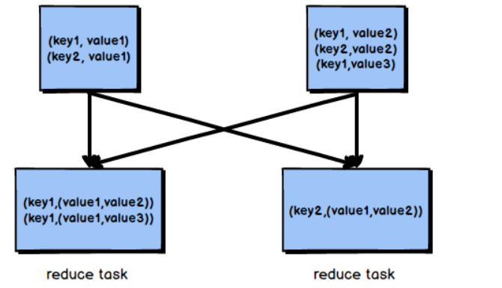
Hive表设计优化
Hive中Join的问题
默认情况下，Hive底层是通过MapReduce来实现的；
MapReduce在处理数据之间join的时候有两种方式：MapJoin、ReduceJoin，其中MapJoin效率较高；
如果有两张非常大的表要进行Join，底层无法使用MapJoin提高Join的性能，只能走默认的ReduceJoin；
而ReduceJoin必须经过Shuffle过程，相对性能比较差，而且容易产生数据倾斜。

Slide 28
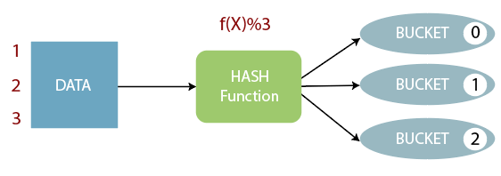
Hive表设计优化
分桶表设计思想
分区表是将数据划分不同的目录进行存储，而分桶表是将数据划分不同的文件进行存储。
分桶表的设计是按照一定的规则【底层通过MapReduce中的多个Reduce来实现】将数据划分到不同的文件中进行存储，构建分桶表。

Slide 29
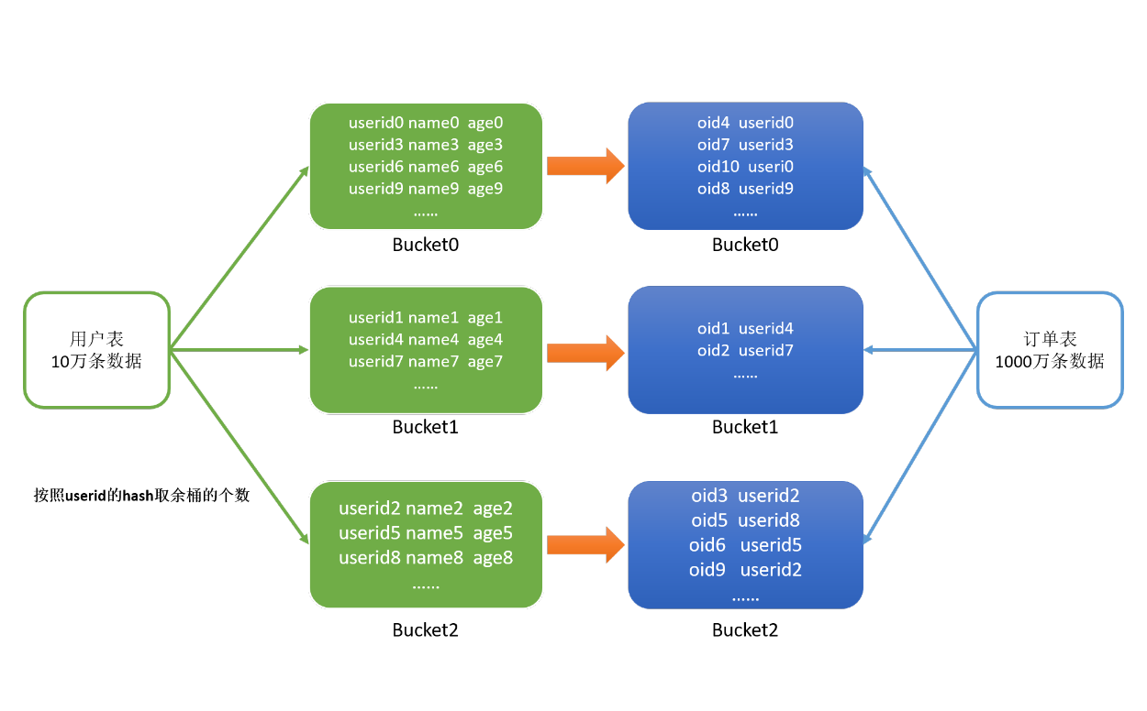
Hive表设计优化
分桶表设计思想
如果有两张表按照相同的划分规则【比如按照Join的关联字段】将各自的数据进行划分；
在Join时，就可以实现Bucket与Bucket的Join，避免不必要的比较，减少笛卡尔积数量。

Slide 30
Hive表设计优化
基于Hive实现emp和dept两张大表的分桶Join
构建普通emp表
-- 构建普通emp表 use itheima; --创建普通表 create table tb_emp01( empno string, ename string, job string, managerid string, hiredate string, salary double, jiangjin double, deptno string ) row format delimited fields terminated by '\t'; --加载数据 load data local inpath '/root/hivedata/emp01.txt' into table tb_emp01;

Slide 31
Hive表设计优化
基于Hive实现emp和dept两张大表的分桶Join
构建分桶emp表
-- 构建分桶emp表 use db_emp; -- 创建分桶表 create table tb_emp02( empno string, ename string, job string, managerid string, hiredate string, salary double, jiangjin double, deptno string ) clustered by(deptno) sorted by (deptno asc) into 3 buckets row format delimited fields terminated by '\t'; -- 写入分桶表 insert overwrite table tb_emp02 select * from tb_emp01;

Slide 32
Hive表设计优化
基于Hive实现emp和dept两张大表的分桶Join
构建普通dept表
-- 构建普通dept表 create table tb_dept01( deptno string, dname string, loc string ) row format delimited fields terminated by ','; -- 加载数据 load data local inpath '/root/hivedata/dept01.txt' into table tb_dept01; select * from tb_dept01;

Slide 33
Hive表设计优化
基于Hive实现emp和dept两张大表的分桶Join
构建分桶dept表
-- 构建分桶dept表 create table tb_dept02( deptno string, dname string, loc string ) clustered by(deptno) sorted by (deptno asc) into 3 buckets row format delimited fields terminated by ','; --写入分桶表 insert overwrite table tb_dept02 select * from tb_dept01;

Slide 34
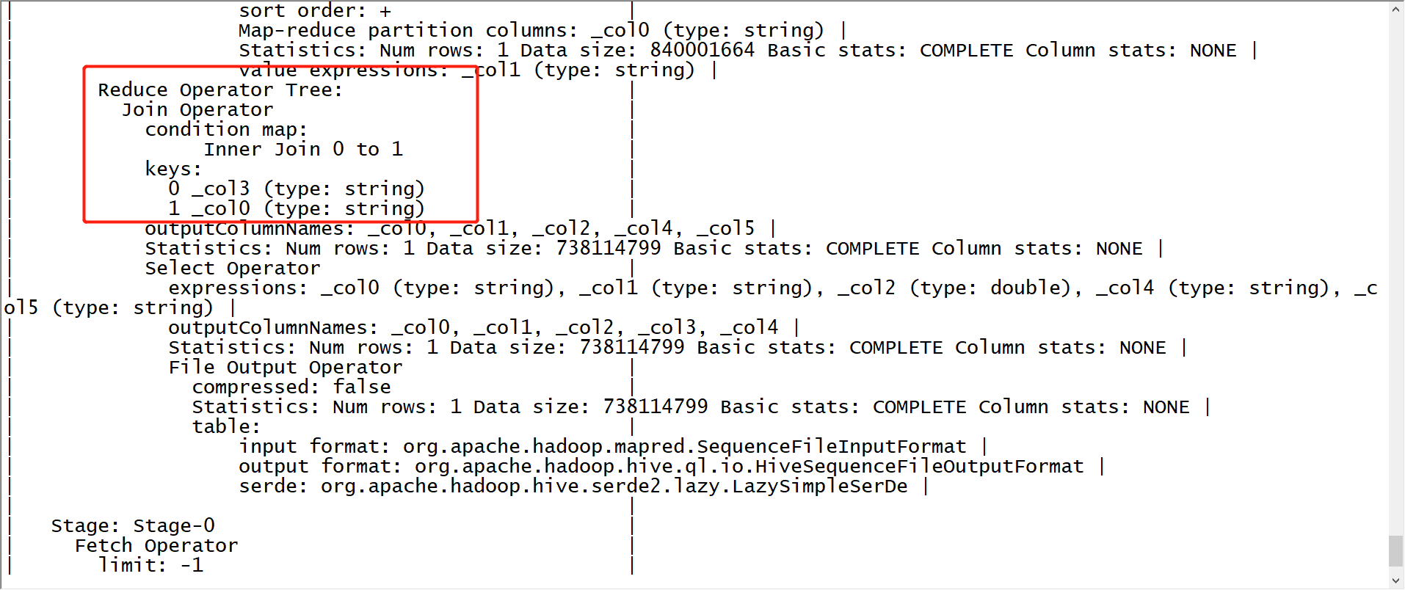
Hive表设计优化
基于Hive实现emp和dept两张大表的分桶Join
普通Join执行计划
explain select a.empno, a.ename, a.salary, b.deptno, b.dname from tb_emp01 a
join tb_dept01 b
on a.deptno = b.deptno;

Slide 35
Hive表设计优化
基于Hive实现emp和dept两张大表的分桶Join
分桶Join执行计划
--开启分桶SMB(Sort-Merge-Buket) join set hive.optimize.bucketmapjoin = true; set hive.auto.convert.sortmerge.join=true; set hive.optimize.bucketmapjoin.sortedmerge = true; --查看执行计划 explain select a.empno, a.ename, a.salary, b.deptno, b.dname from tb_emp02 a join tb_dept02 b on a.deptno = b.deptno;

Slide 36
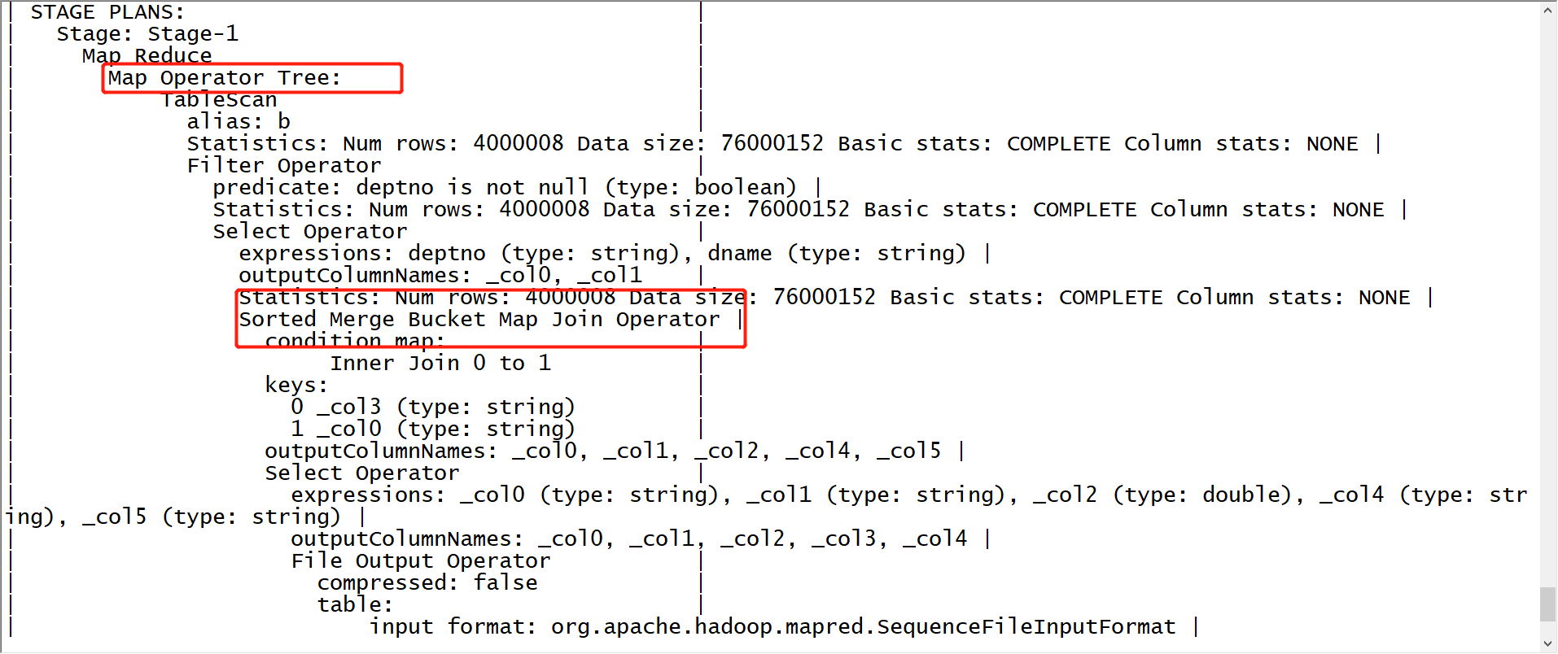
Hive表设计优化
基于Hive实现emp和dept两张大表的分桶Join
分桶Join执行计划

Slide 37
分区表结构设计
分桶表结构设计
索引设计

Slide 38
Hive表设计优化
Hive中的索引
在传统的关系型数据库例如MySQL、Oracle中，为了提高数据的查询效率，可以为表中的字段单独构建索引，查询时，可以基于字段的索引快速的实现查询、过滤等操作。
Hive中也同样提供了索引的设计，允许用户为字段构建索引，提高数据的查询效率。但是Hive的索引与关系型数据库中的索引并不相同，比如，Hive不支持主键或者外键索引。
Hive索引可以建立在表中的某些列上，以提升一些操作的效率。

Slide 39
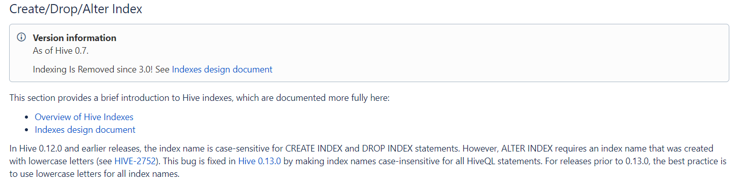
Hive表设计优化
Hive中的索引
在可以预见到分区数据非常庞大的情况下，分桶和索引常常是优于分区的；
而分桶由于SMB Join对关联键（join字段）要求严格，所以并不是总能生效；
注意：官方明确表示，索引功能支持是从Hive0.7版本开始，到Hive3.0不再支持。

Slide 40
Hive表设计优化
索引的原理
Hive中索引的基本原理
当为某张表的某个字段创建索引时，Hive中会自动创建一张索引表，该表记录了该字段的每个值与数据实际物理位置之间的关系，例如数据所在的HDFS文件地址，以及所在文件中偏移量offset等信息。
Hive索引目的
提高Hive表指定列的查询速度。没有索引时，类似WHERE tab1.col1 = 10的查询，Hive会加载整张表或分区，然后处理所有的行，但是如果在字段col1上面存在索引时，那么只会加载和处理文件的一部分。

Slide 41
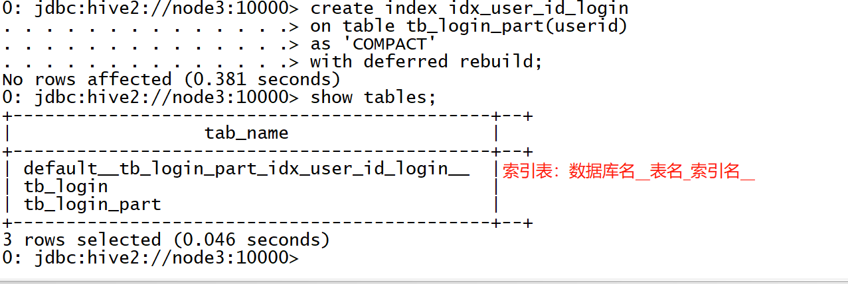
Hive表设计优化
索引的使用
可以使用Hive3.0以下版本测试
创建索引
-- 为表中的userid构建索引 create index idx_user_id_login on table tb_login_part(userid) -- 索引类型为Compact，Hive支持Compact和Bitmap类型，存储的索引内容不同 as 'COMPACT' -- 延迟构建索引 with deferred rebuild;

Slide 42
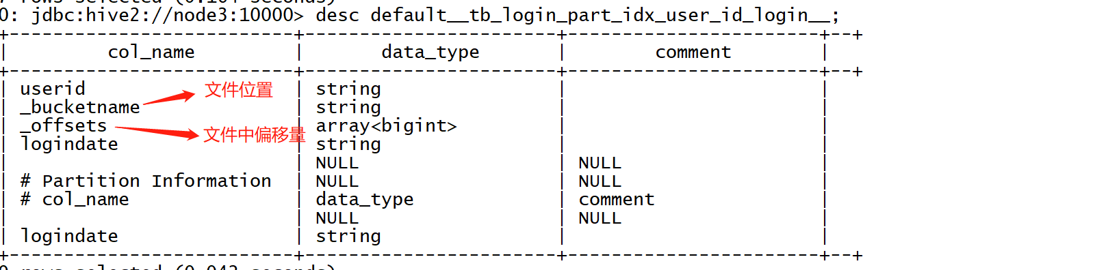
Hive表设计优化
索引的使用
构建索引：通过运行一个MapReduce程序来构建索引
查看索引结构
alter index idx_user_id_login ON tb_login_part rebuild;
desc default__tb_login_part_idx_user_id_login__;

Slide 43
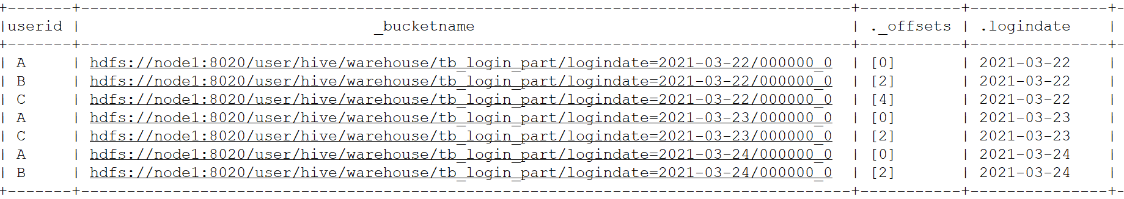
Hive表设计优化
索引的使用
查看索引内容
select * from default__tb_login_part_idx_user_id_login__;

Slide 44
Hive表设计优化
索引的使用
删除索引
DROP INDEX idx_user_id_login ON tb_login_part;

Slide 45
Hive表设计优化
Hive索引的问题
Hive构建索引的过程是通过一个MapReduce程序来实现的；
每次Hive中原始数据表的数据发生更新时，索引表不会自动更新；
必须手动执行一个Alter index命令来实现通过MapReduce更新索引表，导致整体性能较差，维护相对繁琐。

Slide 46
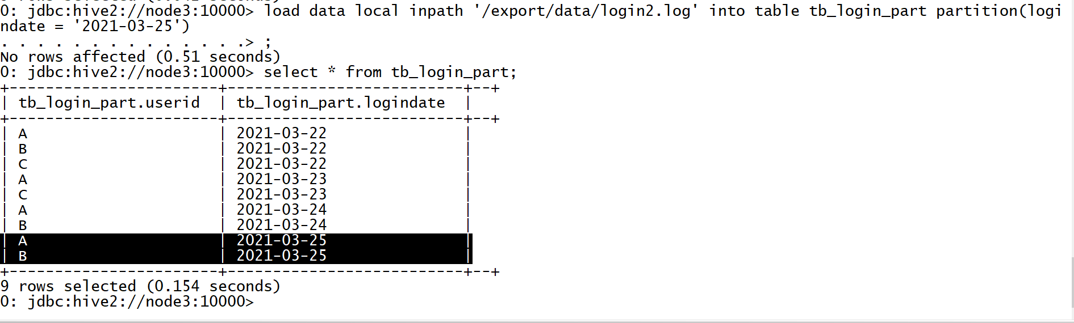
Hive表设计优化
Hive索引的问题
表中数据发生新增或者修改

Slide 47
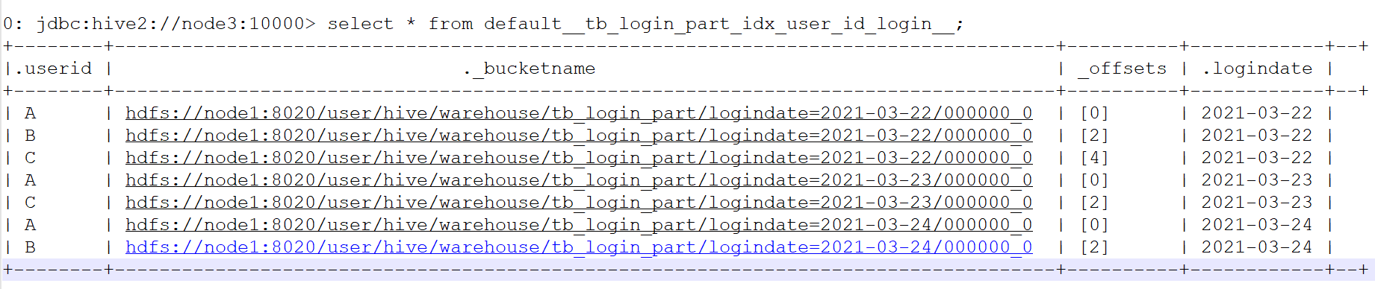
Hive表设计优化
Hive索引的问题
索引表没有更新

Slide 48
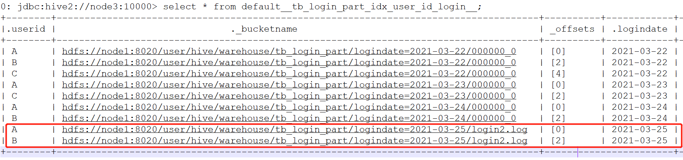
Hive表设计优化
Hive索引的问题
手动更新索引表：通过MapReduce实现
alter index idx_user_id_login ON tb_login_part rebuild;

Slide 49
Hive表设计优化
索引设计-小结
由于Hive的索引设计过于繁琐，所以从Hive3.0版本开始，取消了对Hive Index的支持及使用；
如果使用的是Hive1.x或者Hive2.x，在特定的场景下依旧可以使用Hive Index来提高性能。
实际工作场景中，一般不推荐使用Hive Index，推荐使用ORC文件格式中的索引、物化视图来代替Hive Index提高查询性能。

Slide 50
Hive表数据优化
02

Slide 51
文件格式
数据压缩
存储优化

Slide 52
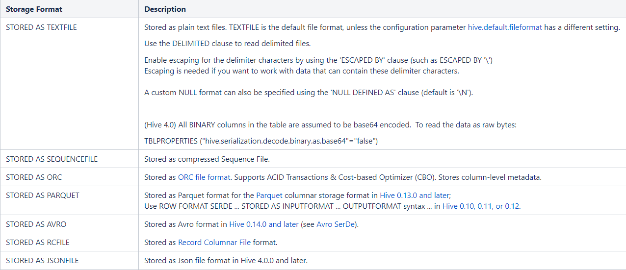
Hive表数据优化
文件格式-概述
Hive数据存储的本质还是HDFS，所有的数据读写都基于HDFS的文件来实现；
为了提高对HDFS文件读写的性能，Hive提供了多种文件存储格式：TextFile、SequenceFile、ORC、Parquet等；
不同的文件存储格式具有不同的存储特点，有的可以降低存储空间，有的可以提高查询性能。
友情提示：可以到《Hadoop3.0课程》中查看学习文件存储格式相关的详细知识哦！

Slide 53
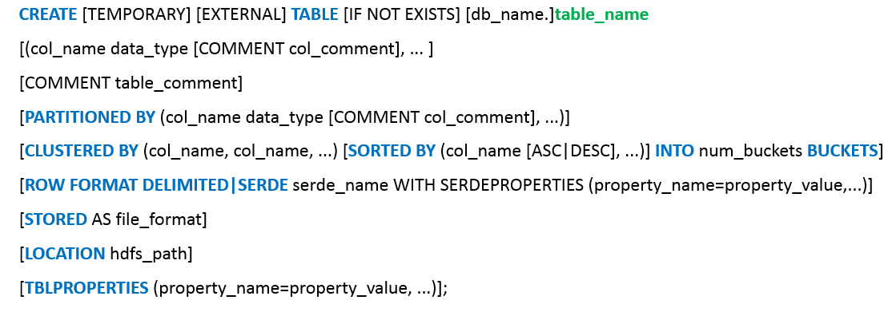
Hive表数据优化
文件格式-概述
Hive的文件格式在建表时指定，默认是TextFile.

Slide 54
Hive表数据优化
文件格式-TextFile
TextFile是Hive中默认的文件格式，存储形式为按行存储。
工作中最常见的数据文件格式就是TextFile文件，几乎所有的原始数据生成都是TextFile格式，所以Hive设计时考虑到为了避免各种编码及数据错乱的问题，选用了TextFile作为默认的格式。
建表时不指定存储格式即为TextFile，导入数据时把数据文件拷贝至HDFS不进行处理。
优点 | 缺点 | 应用场景
最简单的数据格式，可以直接查看 可以使用任意的分隔符进行分割 便于和其他工具共享数据 可以搭配压缩一起使用 | 耗费存储空间，I/O性能较低 结合压缩时Hive不进行数据切分合并，不能进行并行操作，查询效率低 按行存储，读取列的性能差 | 适合于小量数据的存储查询 一般用于做第一层数据加载和测试使用

Slide 55
Hive表数据优化
文件格式-TextFile
创建原始数据表
-- 创建原始数据表 create table tb_sogou_source( stime string, userid string, keyword string, clickorder string, url string ) row format delimited fields terminated by '\t'; load data local inpath '/root/hivedata/SogouQ.reduced' into table tb_sogou_source;

Slide 56
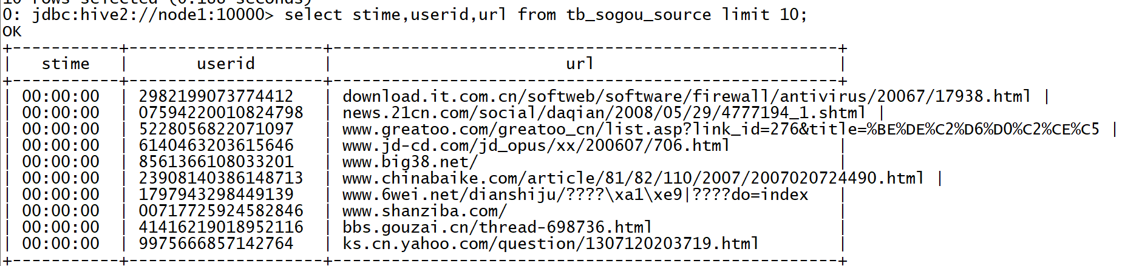
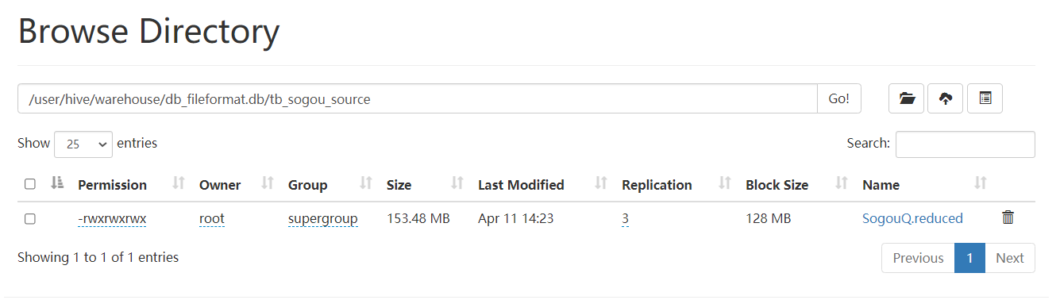
Hive表数据优化
文件格式-TextFile
创建原始数据表

Slide 57
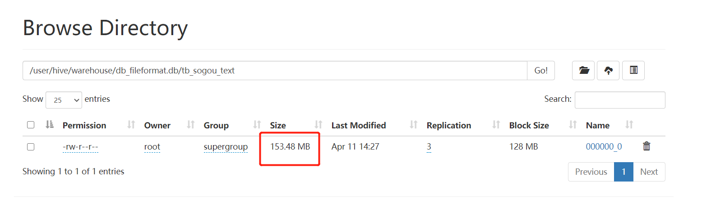
Hive表数据优化
文件格式-TextFile
创建TextFile数据表
--创建textfile数据表 create table tb_sogou_text( stime string, userid string, keyword string, clickorder string, url string ) row format delimited fields terminated by '\t' stored as textfile; -- 写入TextFile数据表 insert into table tb_sogou_text select * from tb_sogou_source;

Slide 58
Hive表数据优化
文件格式-SequenceFile
SequenceFile是Hadoop里用来存储序列化的键值对即二进制的一种文件格式。
SequenceFile文件也可以作为MapReduce作业的输入和输出，hive也支持这种格式。
优点 | 缺点 | 应用场景
以二进制的KV形式存储数据 与底层交互更加友好，性能更快 可压缩、可分割，优化磁盘利用率和I/O 可并行操作数据，查询效率高 也可以用于存储多个小文件 | 存储空间消耗最大 与非Hadoop生态系统之外的工具不兼容 构建SequenceFile需要通过TextFile文件转化加载 | 适合于小量数据，但是查询列比较多的场景

Slide 59
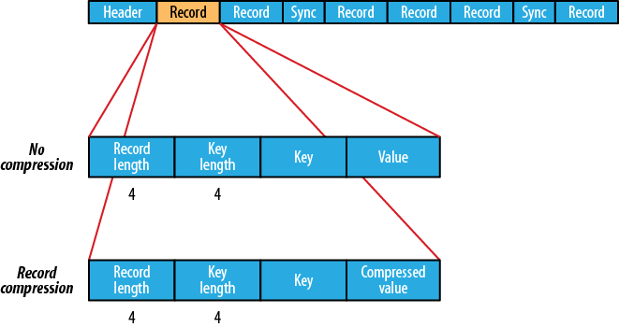
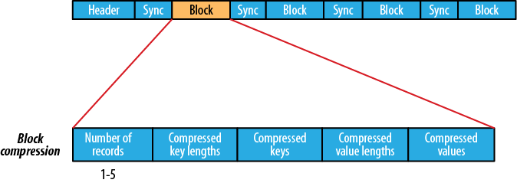
Hive表数据优化
文件格式-SequenceFile

Slide 60
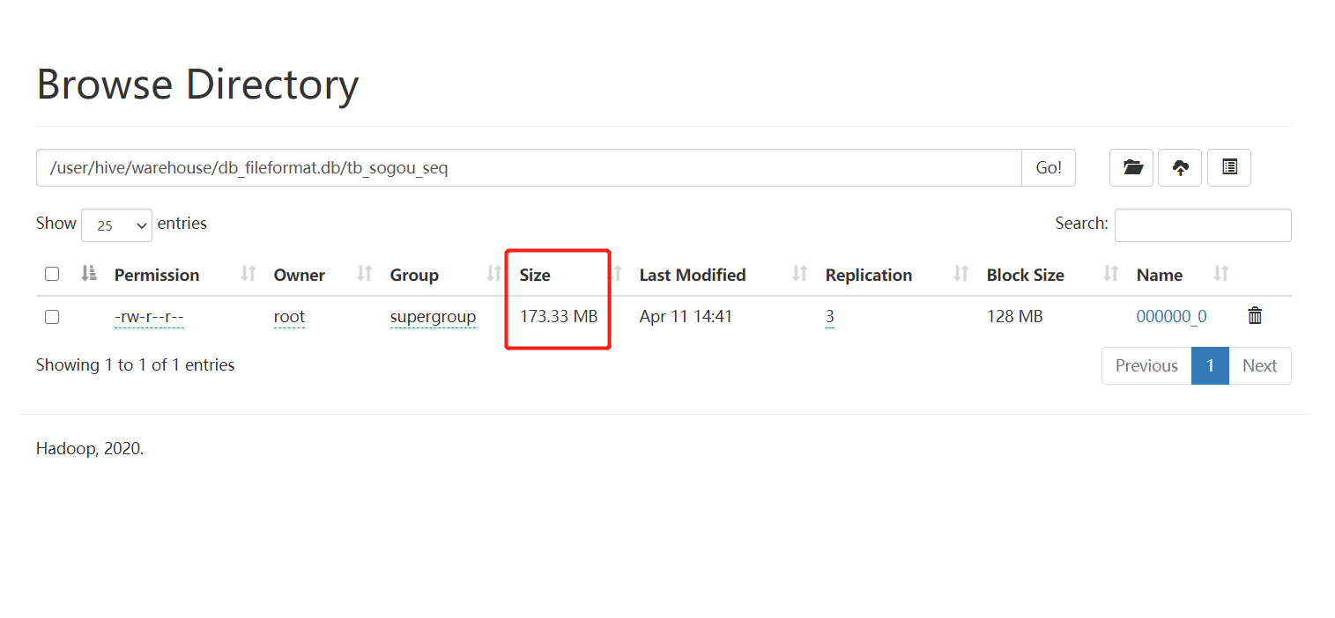
Hive表数据优化
文件格式-SequenceFile
SequenceFile的使用
--sequencefile create table tb_sogou_seq( stime string, userid string, keyword string, clickorder string, url string ) row format delimited fields terminated by '\t' stored as sequencefile; insert into table tb_sogou_seq select * from tb_sogou_source;

Slide 61
Hive表数据优化
文件格式-Parquet
Parquet是一种支持嵌套结构的列式存储文件格式，最早是由Twitter和Cloudera合作开发，2015年5月从Apache孵化器里毕业成为Apache顶级项目。
是一种支持嵌套数据模型对的列式存储系统，作为大数据系统中OLAP查询的优化方案，它已经被多种查询引擎原生支持，并且部分高性能引擎将其作为默认的文件存储格式。
通过数据编码和压缩，以及映射下推和谓词下推功能，Parquet的性能也较之其它文件格式有所提升。
优点 | 缺点 | 应用场景
更高效的压缩和编码可压缩、可分割，优化磁盘利用率和I/O 可用于多种数据处理框架 | 不支持update, insert, delete, ACID | 适用于字段数非常多，无更新，只取部分列的查询

Slide 62
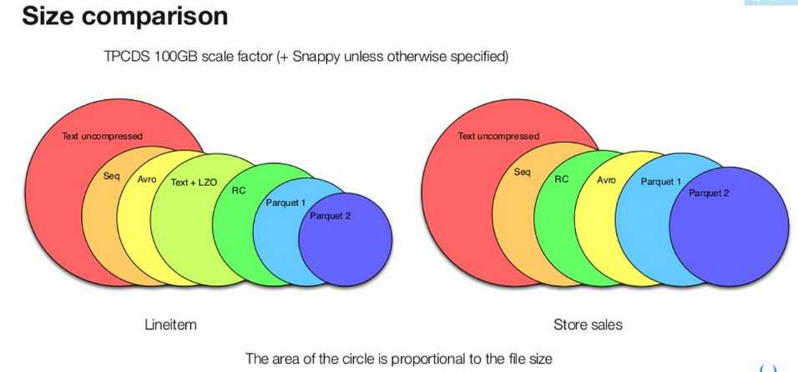
Hive表数据优化
文件格式-Parquet
Parquet的特点
高效的数据编码和压缩

Slide 63
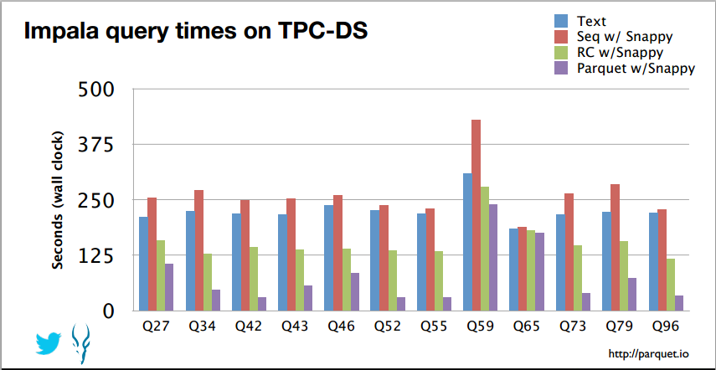
Hive表数据优化
文件格式-Parquet
Parquet的特点
高效的数据编码和压缩

Slide 64
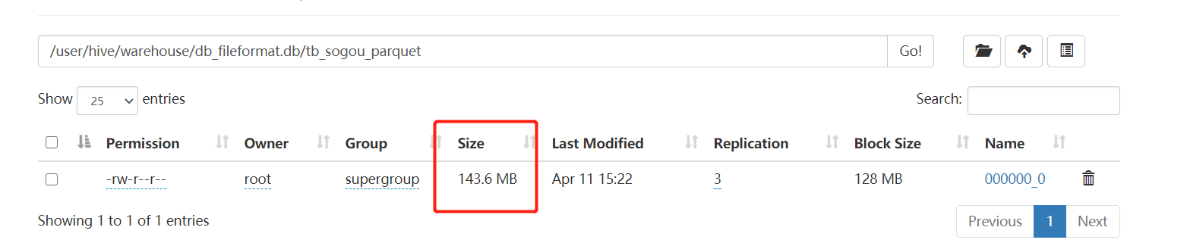
Hive表数据优化
文件格式-Parquet
Parquet的使用
--Parquet格式 create table tb_sogou_parquet( stime string, userid string, keyword string, clickorder string, url string ) row format delimited fields terminated by '\t' stored as parquet; insert into table tb_sogou_parquet select * from tb_sogou_source;

Slide 65
Hive表数据优化
文件格式-ORC
ORC（OptimizedRC File）文件格式也是一种Hadoop生态圈中的列式存储格式；
它的产生早在2013年初，最初产生自Apache Hive，用于降低Hadoop数据存储空间和加速Hive查询速度；
2015年ORC项目被Apache项目基金会提升为Apache顶级项目。
优点 | 缺点 | 应用场景
列式存储，存储效率非常高 可压缩，高效的列存取 查询效率较高，支持索引 支持矢量化查询 | 加载时性能消耗较大 需要通过text文件转化生成 读取全量数据时性能较差 | 适用于Hive中大型的存储、查询

Slide 66
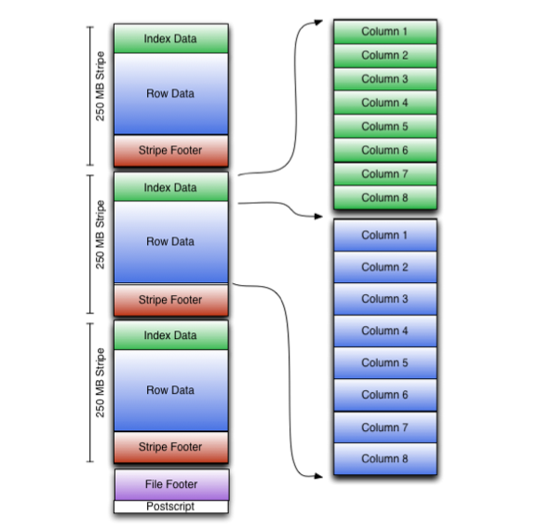
Hive表数据优化
文件格式-ORC
ORC不是一个单纯的列式存储格式，仍然是首先根据行组分割整个表，在每一个行组内进行按列存储。
ORC文件是自描述的，它的元数据使用Protocol Buffers序列化，并且文件中的数据尽可能的压缩以降低存储空间的消耗，目前也被Hive、Spark SQL、Presto等查询引擎支持。

Slide 67
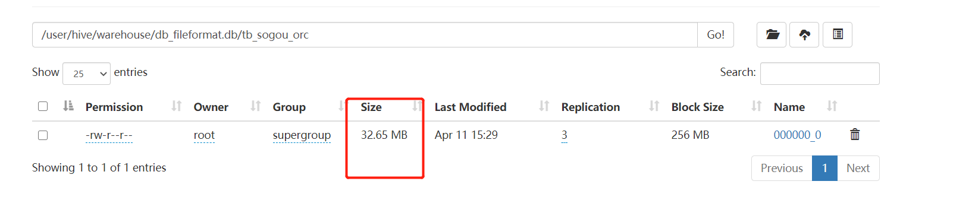
Hive表数据优化
文件格式-ORC
ORC的使用
--ORC格式 create table tb_sogou_orc( stime string, userid string, keyword string, clickorder string, url string ) row format delimited fields terminated by '\t' stored as orc; insert into table tb_sogou_orc select * from tb_sogou_source;

Slide 68
文件格式
数据压缩
存储优化

Slide 69
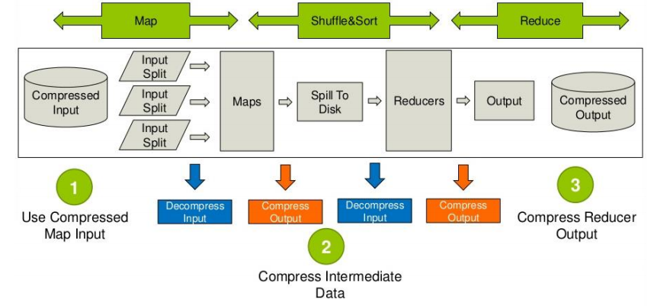
Hive表数据优化
数据压缩-概述
Hive底层运行MapReduce程序时，磁盘I/O操作、网络数据传输、shuffle和merge要花大量的时间，尤其是数据规模很大和工作负载密集的情况下。
鉴于磁盘I/O和网络带宽是Hadoop的宝贵资源，数据压缩对于节省资源、最小化磁盘I/O和网络传输非常有帮助。
Hive压缩实际上说的就是MapReduce的压缩。

Slide 70
Hive表数据优化
数据压缩-概述
压缩的优点
减小文件存储所占空间
加快文件传输效率，从而提高系统的处理速度
降低IO读写的次数
压缩的缺点
使用数据时需要先对文件解压，加重CPU负荷，压缩算法越复杂，解压时间越长

Slide 71
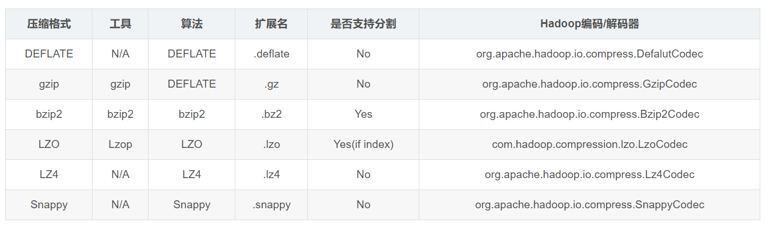
Hive表数据优化
数据压缩-Hive中压缩
Hive中的压缩就是使用了Hadoop中的压缩实现的，所以Hadoop中支持的压缩在Hive中都可以直接使用。
Hadoop中支持的压缩算法：
要想在Hive中使用压缩，需要对MapReduce和Hive进行相应的配置

Slide 72
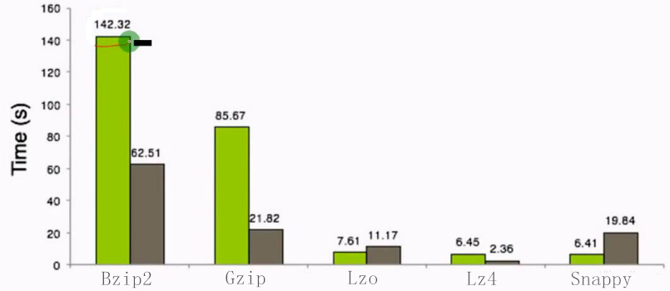
Hive表数据优化
数据压缩-概述
Hadoop中各种压缩算法性能对比

Slide 73
Hive表数据优化
数据压缩-Hive中压缩配置
--开启hive中间传输数据压缩功能 --1）开启hive中间传输数据压缩功能 set hive.exec.compress.intermediate=true; --2）开启mapreduce中map输出压缩功能 set mapreduce.map.output.compress=true; --3）设置mapreduce中map输出数据的压缩方式 set mapreduce.map.output.compress.codec= org.apache.hadoop.io.compress.SnappyCodec; --开启Reduce输出阶段压缩 --1）开启hive最终输出数据压缩功能 set hive.exec.compress.output=true; --2）开启mapreduce最终输出数据压缩 set mapreduce.output.fileoutputformat.compress=true; --3）设置mapreduce最终数据输出压缩方式 set mapreduce.output.fileoutputformat.compress.codec = org.apache.hadoop.io.compress.SnappyCodec; --4）设置mapreduce最终数据输出压缩为块压缩 set mapreduce.output.fileoutputformat.compress.type=BLOCK;

Slide 74
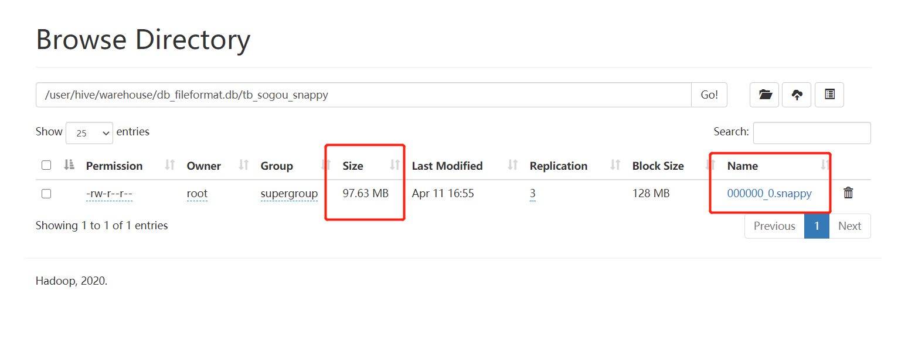
Hive表数据优化
数据压缩-Hive中压缩测试
创建表，指定为textfile格式，并使用snappy压缩
查看结果数据
create table tb_sogou_snappy stored as textfile as select * from tb_sogou_source;

Slide 75
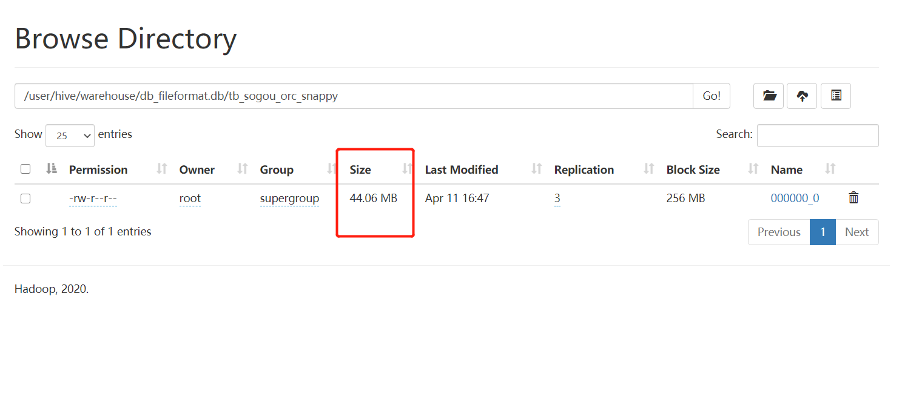
Hive表数据优化
数据压缩-Hive中压缩测试
创建表，指定为orc格式，并使用snappy压缩
查看结果数据
create table tb_sogou_orc_snappy stored as orc tblproperties ("orc.compress"="SNAPPY") as select * from tb_sogou_source;

Slide 76
文件格式
数据压缩
存储优化

Slide 77
Hive表数据优化
存储优化-避免小文件生成
Hive的存储本质还是HDFS，HDFS是不利于小文件存储的，因为每个小文件会产生一条元数据信息，并且不利用MapReduce的处理，MapReduce中每个小文件会启动一个MapTask计算处理，导致资源的浪费，所以在使用Hive进行处理分析时，要尽量避免小文件的生成。
Hive中提供了一个特殊的机制，可以自动的判断是否是小文件，如果是小文件可以自动将小文件进行合并。
-- 如果hive的程序，只有maptask，将MapTask产生的所有小文件进行合并 set hive.merge.mapfiles=true; -- 如果hive的程序，有Map和ReduceTask,将ReduceTask产生的所有小文件进行合并 set hive.merge.mapredfiles=true; -- 每一个合并的文件的大小（244M） set hive.merge.size.per.task=256000000; -- 平均每个文件的大小，如果小于这个值就会进行合并(15M) set hive.merge.smallfiles.avgsize=16000000;

Slide 78
Hive表数据优化
存储优化-合并小文件
如果遇到数据处理的输入是小文件的情况，怎么解决呢？
Hive中也提供一种输入类CombineHiveInputFormat，用于将小文件合并以后，再进行处理。
-- 设置Hive中底层MapReduce读取数据的输入类：将所有文件合并为一个大文件作为输入 set hive.input.format=org.apache.hadoop.hive.ql.io.CombineHiveInputFormat;
smallfile1
file
MapTask
smallfile2

Slide 79
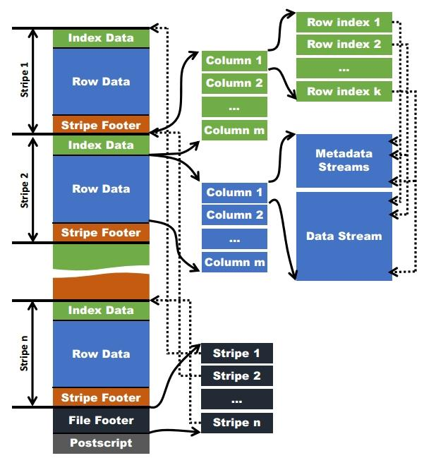
Hive表数据优化
存储优化-ORC文件索引
在使用ORC文件时，为了加快读取ORC文件中的数据内容，ORC提供了两种索引机制：Row Group Index 和 Bloom Filter Index可以帮助提高查询ORC文件的性能
当用户写入数据时，可以指定构建索引，当用户查询数据时，可以根据索引提前对数据进行过滤，避免不必要的数据扫描。

Slide 80
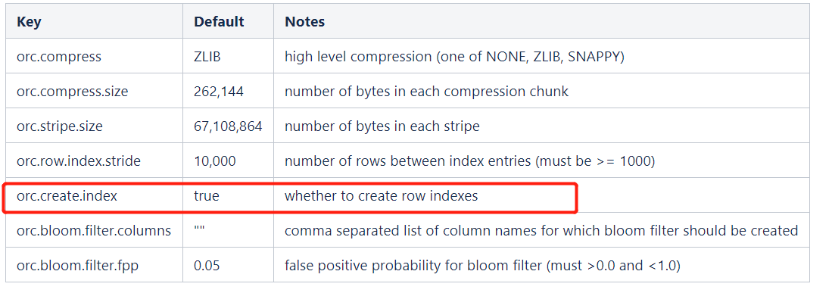
Hive表数据优化
存储优化-ORC文件索引
Row Group Index
一个ORC文件包含一个或多个stripes(groups of row data)，每个stripe中包含了每个column的min/max值的索引数据；
当查询中有大于等于小于的操作时，会根据min/max值，跳过扫描不包含的stripes。
而其中为每个stripe建立的包含min/max值的索引，就称为Row Group Index行组索引，也叫min-max Index大小对比索引，或者Storage Index。

Slide 81
Hive表数据优化
存储优化-ORC文件索引
Row Group Index
建立ORC格式表时，指定表参数’orc.create.index’=’true’之后，便会建立Row Group Index；
为了使Row Group Index有效利用，向表中加载数据时，必须对需要使用索引的字段进行排序
--1、开启索引配置 set hive.optimize.index.filter=true; --2、创建表并制定构建索引 create table tb_sogou_orc_index stored as orc tblproperties ("orc.create.index"="true") as select * from tb_sogou_source distribute by stime sort by stime; --3、当进行范围或者等值查询（<,>,=）时就可以基于构建的索引进行查询 select count(*) from tb_sogou_orc_index where stime > '12:00:00' and stime < '18:00:00';

Slide 82
Hive表数据优化
存储优化-ORC文件索引
Bloom Filter Index
建表时候通过表参数”orc.bloom.filter.columns”=”columnName……”来指定为哪些字段建立BloomFilter索引，在生成数据的时候，会在每个stripe中，为该字段建立BloomFilter的数据结构；
当查询条件中包含对该字段的等值过滤时候，先从BloomFilter中获取以下是否包含该值，如果不包含，则跳过该stripe。
--创建表指定创建布隆索引 create table tb_sogou_orc_bloom stored as orc tblproperties ("orc.create.index"="true","orc.bloom.filter.columns"="stime,userid") as select * from tb_sogou_source distribute by stime sort by stime; --stime的范围过滤可以走row group index，userid的过滤可以走bloom filter index select count(*) from tb_sogou_orc_index where stime > '12:00:00' and stime < '18:00:00' and userid = '3933365481995287' ;

Slide 83
Hive表数据优化
存储优化-ORC矢量化查询
Hive的默认查询执行引擎一次处理一行，而矢量化查询执行是一种Hive针对ORC文件操作的特性，目的是按照每批1024行读取数据，并且一次性对整个记录整合（而不是对单条记录）应用操作，提升了像过滤, 联合, 聚合等等操作的性能。
注意：要使用矢量化查询执行，就必须以ORC格式存储数据。
-- 开启矢量化查询 set hive.vectorized.execution.enabled = true; set hive.vectorized.execution.reduce.enabled = true;

Slide 84
Job作业执行优化
03

Slide 85
Explain查询计划
MapReduce属性优化
Join优化
优化器
谓词下推（PPD）
数据倾斜

Slide 86
计算Job执行优化
Explain查询计划
HiveQL是一种类SQL的语言，从编程语言规范来说是一种声明式语言，用户会根据查询需求提交声明式的HQL查询，而Hive会根据底层计算引擎将其转化成Mapreduce/Tez/Spark的job；
explain命令可以帮助用户了解一条HQL语句在底层的实现过程。通俗来说就是Hive打算如何去做这件事。
explain会解析HQL语句，将整个HQL语句的实现步骤、依赖关系、实现过程都会进行解析返回，可以了解一条HQL语句在底层是如何实现数据的查询及处理的过程，辅助用户对Hive进行优化。
官网：https://cwiki.apache.org/confluence/display/Hive/LanguageManual+Explain

Slide 87
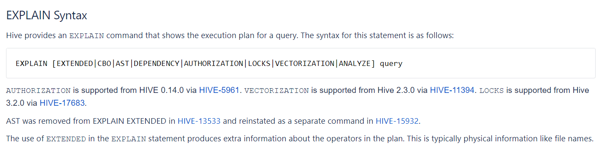
计算Job执行优化
Explain查询计划
常用语法命令如下：
FORMATTED：对执行计划进行格式化，返回JSON格式的执行计划
EXTENDED：提供一些额外的信息，比如文件的路径信息
DEPENDENCY：以JSON格式返回查询所依赖的表和分区的列表
AUTHORIZATION：列出需要被授权的条目，包括输入与输出
EXPLAIN [FORMATTED|EXTENDED|DEPENDENCY|AUTHORIZATION|] query

Slide 88
计算Job执行优化
Explain查询计划
每个查询计划由以下几个部分组成
The Abstract Syntax Tree for the query
抽象语法树（AST）：Hive使用Antlr解析生成器，可以自动地将HQL生成为抽象语法树
The dependencies between the different stages of the plan
Stage依赖关系：会列出运行查询划分的stage阶段以及之间的依赖关系
The description of each of the stages
Stage内容：包含了每个stage非常重要的信息，比如运行时的operator和sort orders等具体的信息

Slide 89

计算Job执行优化
具体实操
explain select count(*) as cnt from tb_emp where deptno = '10';

Slide 90

计算Job执行优化
explain select count(*) as cnt from tb_emp where deptno = '10';

Slide 91

计算Job执行优化

Slide 92
Explain查询计划
MapReduce属性优化
Join优化
优化器
谓词下推（PPD）
数据倾斜

Slide 93
计算Job执行优化
MapReduce属性优化
本地模式
使用Hive的过程中，有一些数据量不大的表也会转换为MapReduce处理，提交到集群时，需要申请资源，等待资源分配，启动JVM进程，再运行Task，一系列的过程比较繁琐，本身数据量并不大，提交到YARN运行返回会导致性能较差的问题。
Hive为了解决这个问题，延用了MapReduce中的设计，提供本地计算模式，允许程序不提交给YARN，直接在本地运行，以便于提高小数据量程序的性能。

Slide 94

计算Job执行优化
MapReduce属性优化
本地模式
配置
-- 开启本地模式 set hive.exec.mode.local.auto = true;

Slide 95
计算Job执行优化
MapReduce属性优化
JVM重用
Hadoop默认会为每个Task启动一个JVM来运行，而在JVM启动时内存开销大；
Job数据量大的情况，如果单个Task数据量比较小，也会申请JVM，这就导致了资源紧张及浪费的情况；
JVM重用可以使得JVM实例在同一个job中重新使用N次，当一个Task运行结束以后，JVM不会进行释放，而是继续供下一个Task运行，直到运行了N个Task以后，就会释放；
N的值可以在Hadoop的mapred-site.xml文件中进行配置，通常在10-20之间。
-- Hadoop3之前的配置，在mapred-site.xml中添加以下参数 -- Hadoop3中已不再支持该选项 mapreduce.job.jvm.numtasks=10

Slide 96
计算Job执行优化
MapReduce属性优化
并行执行
Hive在实现HQL计算运行时，会解析为多个Stage，有时候Stage彼此之间有依赖关系，只能挨个执行，但是在一些别的场景下，很多的Stage之间是没有依赖关系的；
例如Union语句，Join语句等等，这些Stage没有依赖关系，但是Hive依旧默认挨个执行每个Stage，这样会导致性能非常差，我们可以通过修改参数，开启并行执行，当多个Stage之间没有依赖关系时，允许多个Stage并行执行，提高性能。
-- 开启Stage并行化，默认为false SET hive.exec.parallel=true; -- 指定并行化线程数，默认为8 SET hive.exec.parallel.thread.number=16;

Slide 97
Explain查询计划
MapReduce属性优化
Join优化
优化器
谓词下推（PPD）
数据倾斜

Slide 98
计算Job执行优化
Join优化
Join是数据分析处理过程中必不可少的操作，Hive同样支持Join的语法；
Hive Join的底层是通过MapReduce来实现的，Hive实现Join时，为了提高MapReduce的性能，提供了多种Join方案来实现；
例如适合小表Join大表的Map Join，大表Join大表的Reduce Join，以及大表Join的优化方案Bucket Join等。

Slide 99

计算Job执行优化
Join优化
（1）Map Join
应用场景
适合于小表join大表或者小表Join小表
原理
将小的那份数据给每个MapTask的内存都放一份完整的数据，大的数据每个部分都可以与小数据的完整数据进行join
底层不需要经过shuffle，需要占用内存空间存放小的数据文件

Slide 100
计算Job执行优化
Join优化
（1）Map Join
使用
尽量使用Map Join来实现Join过程，Hive中默认自动开启了Map Join：hive.auto.convert.join=true
Hive中小表的大小限制
-- 2.0版本之前的控制属性 hive.mapjoin.smalltable.filesize=25M -- 2.0版本开始由以下参数控制 hive.auto.convert.join.noconditionaltask.size=512000000

Slide 101
计算Job执行优化
Join优化
（2）Reduce Join
应用场景
适合于大表Join大表
原理
将两张表的数据在shuffle阶段利用shuffle的分组来将数据按照关联字段进行合并
必须经过shuffle，利用Shuffle过程中的分组来实现关联
使用
Hive会自动判断是否满足Map Join，如果不满足Map Join，则自动执行Reduce Join

Slide 102
计算Job执行优化
Join优化
（3）Bucket Join
应用场景
适合于大表Join大表
原理
将两张表按照相同的规则将数据划分
根据对应的规则的数据进行join
减少了比较次数，提高了性能

Slide 103
计算Job执行优化
Join优化
（3）Bucket Join
使用Bucket Join
语法：clustered by colName
参数：set hive.optimize.bucketmapjoin = true;
要求：分桶字段 = Join字段 ，桶的个数相等或者成倍数

Slide 104
计算Job执行优化
Join优化
（3）Bucket Join
使用Sort Merge Bucket Join（SMB）
基于有序的数据Join
语法：clustered by colName sorted by (colName)
参数
set hive.optimize.bucketmapjoin = true; set hive.auto.convert.sortmerge.join=true; set hive.optimize.bucketmapjoin.sortedmerge = true; set hive.auto.convert.sortmerge.join.noconditionaltask=true;
要求：分桶字段 = Join字段 = 排序字段 ，桶的个数相等或者成倍数

Slide 105
Explain查询计划
MapReduce属性优化
Join优化
优化器
谓词下推（PPD）
数据倾斜

Slide 106
计算Job执行优化
优化器-关联优化
当一个程序中如果有一些操作彼此之间有关联性，是可以在一个MapReduce中实现的，但是Hive会不智能的选择，Hive会使用两个MapReduce来完成这两个操作。
例如：当我们执行 select …… from table group by id order by id desc。该SQL语句转换为MapReduce时，我们可以有两种方案来实现：
方案一
第一个MapReduce做group by，经过shuffle阶段对id做分组
第二个MapReduce对第一个MapReduce的结果做order by，经过shuffle阶段对id进行排序
方案二
因为都是对id处理，可以使用一个MapReduce的shuffle既可以做分组也可以排序

Slide 107
计算Job执行优化
优化器-关联优化
在这种场景下，Hive会默认选择用第一种方案来实现，这样会导致性能相对较差；
可以在Hive中开启关联优化，对有关联关系的操作进行解析时，可以尽量放在同一个MapReduce中实现。
配置
set hive.optimize.correlation=true;

Slide 108
计算Job执行优化
优化器引擎-背景
Hive默认的优化器在解析一些聚合统计类的处理时，底层解析的方案有时候不是最佳的方案。
例如当前有一张表【共1000条数据】，id构建了索引，id =100值有900条
需求：查询所有id = 100的数据，SQL语句为：select * from table where id = 100;
方案一
由于id这一列构建了索引，索引默认的优化器引擎RBO，会选择先从索引中查询id = 100的值所在的位置，再根据索引记录位置去读取对应的数据，但是这并不是最佳的执行方案。
方案二
有id=100的值有900条，占了总数据的90%，这时候是没有必要检索索引以后再检索数据的，可以直接检索数据返回，这样的效率会更高，更节省资源，这种方式就是CBO优化器引擎会选择的方案。

Slide 109
计算Job执行优化
优化器引擎-CBO优化器
RBO
rule basic optimise：基于规则的优化器，根据设定好的规则来对程序进行优化
CBO
cost basic optimise：基于代价的优化器，根据不同场景所需要付出的代价来合适选择优化的方案
对数据的分布的信息【数值出现的次数，条数，分布】来综合判断用哪种处理的方案是最佳方案
Hive中支持RBO与CBO这两种引擎，默认使用的是RBO优化器引擎。
很明显CBO引擎更加智能，所以在使用Hive时，我们可以配置底层的优化器引擎为CBO引擎。
set hive.cbo.enable=true; set hive.compute.query.using.stats=true; set hive.stats.fetch.column.stats=true;

Slide 110
计算Job执行优化
CBO引擎是基于代价的优化引擎，那么CBO如何知道每种方案的计算代价的呢？

Slide 111
计算Job执行优化
优化器-Analyze分析器
功能
用于提前运行一个MapReduce程序将表或者分区的信息构建一些元数据【表的信息、分区信息、列的信息】，搭配CBO引擎一起使用
语法
-- 构建分区信息元数据 ANALYZE TABLE tablename [PARTITION(partcol1[=val1], partcol2[=val2], ...)] COMPUTE STATISTICS [noscan]; -- 构建列的元数据 ANALYZE TABLE tablename [PARTITION(partcol1[=val1], partcol2[=val2], ...)] COMPUTE STATISTICS FOR COLUMNS ( columns name1, columns name2...) [noscan]; -- 查看元数据 DESC FORMATTED [tablename] [columnname];

Slide 112

计算Job执行优化
优化器-Analyze分析器
--分析优化器 use tb_part; -- 构建表中分区数据的元数据信息 ANALYZE TABLE tb_login_part PARTITION(logindate) COMPUTE STATISTICS; -- 构建表中列的数据的元数据信息 ANALYZE TABLE tb_login_part COMPUTE STATISTICS FOR COLUMNS userid; -- 查看构建的列的元数据 desc formatted tb_login_part userid;

Slide 113
Explain查询计划
MapReduce属性优化
Join优化
优化器
谓词下推（PPD）
数据倾斜

Slide 114
计算Job执行优化
谓词下推（PPD）
谓词：用来描述或判定客体性质、特征或者客体之间关系的词项。比如"3 大于 2"中"大于"是一个谓词。
谓词下推Predicate Pushdown（PPD）基本思想：将过滤表达式尽可能移动至靠近数据源的位置，以使真正执行时能直接跳过无关的数据。简单点说就是在不影响最终结果的情况下，尽量将过滤条件提前执行。
Hive中谓词下推后，过滤条件会下推到map端，提前执行过滤，减少map到reduce的传输数据，提升整体性能。
开启参数【默认开启】
hive.optimize.ppd=true;
Notes:
predicate英[ˈpredɪkət , ˈpredɪkeɪt]美[ˈpredɪkət , ˈpredɪkeɪt]
n.谓语(句子成分，对主语加以陈述，如John went home中的went home);

Slide 115
计算Job执行优化
谓词下推（PPD）
例子
推荐形式1的方式，先过滤再join。
select a.id,a.value1,b.value2 from table1 a join (select b.* from table2 b where b.ds>='20181201' and b.ds<'20190101') c on (a.id=c.id) select a.id,a.value1,b.value2 from table1 a join table2 b on a.id=b.id where b.ds>='20181201' and b.ds<'20190101'

Slide 116

计算Job执行优化
谓词下推（PPD）
例子

Slide 117

计算Job执行优化
谓词下推（PPD）
规则
1、对于Join(Inner Join)、Full outer Join，条件写在on后面，还是where后面，性能上面没有区别；
2、对于Left outer Join ，右侧的表写在on后面、左侧的表写在where后面，性能上有提高；
3、对于Right outer Join，左侧的表写在on后面、右侧的表写在where后面，性能上有提高；
4、当条件分散在两个表时，谓词下推可按上述结论2和3自由组合。

Slide 118
Explain查询计划
MapReduce属性优化
Join优化
优化器
谓词下推（PPD）
数据倾斜

Slide 119

计算Job执行优化
数据倾斜
分布式计算中最常见的，最容易遇到的问题就是数据倾斜；
数据倾斜的现象是，当提交运行一个程序时，这个程序的大多数的Task都已经运行结束了，只有某一个Task一直在运行，迟迟不能结束，导致整体的进度卡在99%或者100%，这时候就可以判定程序出现了数据倾斜的问题。
数据倾斜的原因：数据分配不均衡

Slide 120
计算Job执行优化
数据倾斜-Group by、Count(distinct)
当程序中出现group by或者count（distinct）等分组聚合的场景时，如果数据本身是倾斜的，根据MapReduce的Hash分区规则，肯定会出现数据倾斜的现象。
根本原因是因为分区规则导致的，所以可以通过以下几种方案来解决group by导致的数据倾斜的问题。

Slide 121
计算Job执行优化
数据倾斜-Group by、Count(distinct)
方案一：开启Map端聚合
hive.map.aggr=true;
通过减少shuffle数据量和Reducer阶段的执行时间，避免每个Task数据差异过大导致数据倾斜
方案二：实现随机分区
select * from table distribute by rand();
distribute by用于指定底层按照哪个字段作为Key实现分区、分组等
通过rank函数随机值实现随机分区，避免数据倾斜

Slide 122
计算Job执行优化
数据倾斜-Group by、Count(distinct)
方案三：数据倾斜时自动负载均衡
hive.groupby.skewindata=true;
开启该参数以后，当前程序会自动通过两个MapReduce来运行
第一个MapReduce自动进行随机分布到Reducer中，每个Reducer做部分聚合操作，输出结果
第二个MapReduce将上一步聚合的结果再按照业务（group by key）进行处理，保证相同的分布到一起，最终聚合得到结果

Slide 123
计算Job执行优化
数据倾斜-Join
Join操作时，如果两张表比较大，无法实现Map Join，只能走Reduce Join，那么当关联字段中某一种值过多的时候依旧会导致数据倾斜的问题；
面对Join产生的数据倾斜，核心的思想是尽量避免Reduce Join的产生，优先使用Map Join来实现；
但往往很多的Join场景不满足Map Join的需求，那么可以以下几种方案来解决Join产生的数据倾斜问题：

Slide 124
计算Job执行优化
数据倾斜-Join
方案一：提前过滤，将大数据变成小数据，实现Map Join
select a.id,a.value1,b.value2 from table1 a join (select b.* from table2 b where b.ds>='20181201' and b.ds<'20190101') c on (a.id=c.id)

Slide 125
计算Job执行优化
数据倾斜-Join
方案二：使用Bucket Join
如果使用方案一，过滤后的数据依旧是一张大表，那么最后的Join依旧是一个Reduce Join
这种场景下，可以将两张表的数据构建为桶表，实现Bucket Map Join，避免数据倾斜
方案三：使用Skew Join
Skew Join是Hive中一种专门为了避免数据倾斜而设计的特殊的Join过程
这种Join的原理是将Map Join和Reduce Join进行合并，如果某个值出现了数据倾斜，就会将产生数据倾斜的数据单独使用Map Join来实现
其他没有产生数据倾斜的数据由Reduce Join来实现，这样就避免了Reduce Join中产生数据倾斜的问题
最终将Map Join的结果和Reduce Join的结果进行Union合并

Slide 126

计算Job执行优化
数据倾斜-Join
方案三：使用Skew Join
原理

Slide 127
计算Job执行优化
数据倾斜-Join
方案三：使用Skew Join
配置
-- 开启运行过程中skewjoin set hive.optimize.skewjoin=true; -- 如果这个key的出现的次数超过这个范围 set hive.skewjoin.key=100000; -- 在编译时判断是否会产生数据倾斜 set hive.optimize.skewjoin.compiletime=true; -- 不合并，提升性能 set hive.optimize.union.remove=true; -- 如果Hive的底层走的是MapReduce，必须开启这个属性，才能实现不合并 set mapreduce.input.fileinputformat.input.dir.recursive=true;

Slide 128
Hive3新特性
04

Slide 129
Hive on Tez
Hive LLAP更新
Metastore独立模式

Slide 130

Hive3新特性
Hive 执行引擎
Hive底层的计算由分布式计算框架实现，目前支持三种计算引擎，分别是MapReduce、Tez、Spark。
Hive中默认的计算引擎是MapReduce，由hive.execution.engine参数属性控制。

Slide 131

Hive3新特性
Hive 执行引擎
Hive从2.x版本开始就提示不推荐使用MR，未来的版本可能不能使用了，推荐使用Tez或者Spark引擎来代替MapReduce计算。如果依旧要使用MapReduce，需要使用Hive的1.x版本。
通过实测发现，当下Hive3.1.2版本默认引擎依然是MapReduce。
在实际使用Hive的过程中，建议将Hive的底层计算引擎更改为Tez或者Spark引擎。
WARN : Hive-on-MR is deprecated in Hive 2 and may not be available in the future versions. Consider using a different execution engine (i.e. spark, tez) or using Hive 1.X releases.

Slide 132

Hive3新特性
Hive on Tez
Tez是Apache社区中的一种支持DAG作业的开源计算框架；
可以将多个有依赖的作业转换为一个作业从而大幅提升DAG作业的性能，最终Tez也会将程序提交给YARN来实现运行。
Tez并不直接面向最终用户，事实上它允许开发者为最终用户构建性能更快、扩展性更好的应用程序。

Slide 133

Hive3新特性
Hive on Tez
Tez特点
灵活的数据流定义
灵活的输入、输出、运行时模型
与数据类型无关
部署方便简洁
高性能执行:
最佳资源管理
计划配置动态更新
动态物理数据流决策
官网：http://tez.apache.org/

Slide 134

Hive3新特性
Hive on Tez
Tez整体的执行过程如图所示:
Hive编译SQL
Tez执行查询
YARN分配资源，支撑Tez执行
Hive表数据文件默认存储在HDFS
Tez执行完毕返回查询结果给Hive

Slide 135

Hive3新特性
Hive on Tez
（1）Tez下载
目前官方http://archive.apache.org/dist/tez/最新版本为0.9系列版本，0.9系列版本为针对Hadoop2.x系列的版本，我们使用的Hadoop为3.x版本，可以使用GitHub中已发布的0.10版本的tez。

Slide 136

Hive3新特性
Hive on Tez
（2）Tez编译
0.10不是正式版本，针对Hadoop3需要单独手动编译，可以使用提前编译好的安装包，也可以参考编译文档进行编译。（具体安装过程请参考课程附件资料）
编译结果如下：

Slide 137

Hive3新特性
Hive on Tez
（3）Tez安装
编译完成之后，提取Tez的安装包进行安装，并在Hadoop中和Hive中配置
具体安装过程请参考课程附件资料
tez-0.10.1-SNAPSHOT-minimal.tar.gz：程序安装包
tez-0.10.1-SNAPSHOT.tar.gz：程序依赖包

Slide 138

Hive3新特性
Hive on Tez
（4）Tez使用测试
设置Hive引擎为mr，测试分组排序
set hive.execution.engine = mr; use db_function; select deptno,count(*) as numb from tb_emp group by deptno order by numb desc ;

Slide 139

Hive3新特性
Hive on Tez
（4）Tez使用测试
设置Hive引擎为mr，测试分组排序

Slide 140

Hive3新特性
Hive on Tez
（4）Tez使用测试
设置Hive引擎为Tez，测试分组排序
set hive.execution.engine=tez; set hive.tez.container.size=1024; select deptno,count(*) as numb from tb_emp group by deptno order by numb desc ;

Slide 141
Hive on Tez
Hive LLAP更新
Metastore独立模式

Slide 142
Hive3新特性
LLAP更新
LLAP是hive 2.0版本就引入的特性，在Hive 3中与Tez集成的应用更加成熟；
Hive官方称之为实时长期处理(Live long and process)，实现将数据预取、缓存到基于yarn运行的守护进程中，降低和减少系统IO和与HDFS DataNode的交互，以提高程序的性能，LLAP 目前只支持tez引擎。
LLAP提供了一种混合执行模型。它由一个长期存在的守护进程(该守护进程替换了与 HDFS DataNode 的直接交互)以及一个紧密集成的基于 DAG 的框架组成。诸如缓存，预取，某些查询处理和访问控制之类的功能已移至守护程序中。
此守护程序直接直接处理小/短查询，而任何繁重的工作都将在标准 YARN 容器中执行。

Slide 143
Hive3新特性
LLAP更新
与DataNode 相似，LLAP 守护程序也可以由其他应用程序使用。
Tez AM 统筹整体执行，查询的初始阶段被推送到 LLAP 中，在还原阶段，将在单独的容器中执行大型Shuffle，多个查询和应用程序可以同时访问 LLAP。

Slide 144

Hive3新特性
LLAP更新
LLAP原理

Slide 145
Hive3新特性
LLAP更新
LLAP 在现有的Hive基于流程的执行中工作，以保持Hive的可伸缩性和多功能性。它不会替代现有的执行模型，而是对其进行了增强。它有如下的几个特点：
LLAP守护程序是可选的
Hive可以在没有LLAP的情况下工作，并且即使已经部署并启动运行LLAP也可以绕过不执行。
LLAP不是执行引擎
不同于MapReduce 或 Tez，整个执行由现有的 Hive 执行引擎(例如 Tez)在 LLAP 节点以及常规容器上透明地调度和监控。显然，LLAP 的支持级别取决于单独的执行引擎。不计划支持 MapReduce，但以后可能会添加其他引擎，例如Pig等其他框架也可以选择使用 LLAP 守护程序。

Slide 146
Hive3新特性
LLAP更新
部分执行
LLAP守护程序执行的工作结果可以构成 Hive 查询结果的一部分
资源Management
YARN仍然负责资源的管理和分配。

Slide 147
Hive3新特性
LLAP更新
Hive3增强了在多租户场景下的LLAP负载管理，主要通过resource plan的方式进行实现
划分LLAP资源为多个pool，比如dept_A池、dept_B池和其他池；
自动映射applications到对应的池
可以设置触发条件，实现自动从一个池到另一个池，比如自动把长时间运行的application移动到其他池
可以根据需要启用/禁用这些资源池

Slide 148
Hive on Tez
Hive LLAP更新
Metastore独立模式

Slide 149

Hive3新特性
Metastore独立模式
Hive中的所有对象如数据库、表、函数等，他们的定义都叫做metadata元数据。
metastore是元数据存储服务，用于操作访问元数据。
Hive或者其他执行引擎在运行时会使用这些元数据来决定如何解析、授权和有效地执行用户查询。
metadata元数据可以存储配置为嵌入式的Apache Derby RDBMS或连接到外部RDBMS。
Metastore本身可以完全嵌入到用户进程中，也可以作为服务运行，供其他进程连接。

Slide 150

Hive3新特性
Metastore独立模式
从Hive 3.0开始，Metastore可以在不安装Hive其他部分的情况下单独运行，作为一个单独的发行版提供，用于实现允许其他非Hive的系统，例如Spark、Impala等轻松地与Metastore集成。
目前来说为了方便起见，依旧建议将Metastore放在Hive中，一起安装部署。

Slide 151
Hive3新特性
Metastore独立模式
从Hive 3.0开始，Metastore作为一个单独的包发布，可以在没有Hive其他部分的情况下运行。这称为独立模式。
但是在默认情况下Metastore配置为与Hive一起使用，因此在这个配置中需要修改一些配置参数。
要使Metastore成为一个独立的服务，需要修改大量的参数，目前Hive官方为了最大限度地向后兼容，所有旧的配置参数仍然有效。Hive的Metastore服务将读取metastore-site.xml，同时也会从Hive的配置文件目录中读取hive-site.xml或者hive-memstoresite.xml文件。
配置参数后，可以使用start-metastore.sh来启动metastore服务。
metastore.task.threads.always | org.apache.hadoop.hive.metastore.events.eventcleanertask,org.apache.hadoop.hive.metastore.MaterializationsCacheCleanerTask
metastore.expression.proxy | org.apache.hadoop.hive.metastore.defaultpartitionexpressionproxy

Slide 152

Hive3新特性
Metastore独立模式
独立模式部署测试
具体安装部署过程，请参考metastore独立模式部署文档
安装metastore独立安装包

Slide 153

Hive3新特性
Metastore独立模式
修改metastore配置文件conf/metastore-site.xml

Slide 154


Hive3新特性
Metastore独立模式
添加hive-site.xml以及MySQL连接驱动

Slide 155

Hive3新特性
Metastore独立模式
删除冲突guava19包，添加Hive中的guava27包

Slide 156

Hive3新特性
Metastore独立模式
启动独立metastore

Slide 157

Hive3新特性
Metastore独立模式
启动独立hiveserver2

Slide 158

Hive3新特性
Metastore独立模式
启动beeline连接测试

Slide 159
Hive函数重要应用案例
掌握Hive中分区表及分桶表的设计及优化实现
了解Hive中索引的设计及应用场景
掌握Hive中文件格式及数据压缩的优化
掌握Hive中的存储优化
掌握Explain解析命令的使用
掌握MapReduce的属性优化
掌握Join方案的优化

Slide 160
Hive函数重要应用案例
掌握CBO优化器与Analyze的的使用
了解谓词下推PPD的基本规则
掌握数据倾斜的问题处理方案
了解Hive与Tez的集成实现
了解Hive3中的LLAP、Metastore独立模式等新特性

